Slide 1
Évolution des normes sociales dans le cadre du changement social et de comportement
PRESENTATEUR, ORGANISATION
Notes:
REMARQUE POUR LE FACILITATEUR : Il s'agit de la diapositive de titre pour le cours en cinq modules, « Évolution des normes sociales dans le cadre du changement social et de comportement », et elle n'est pas spécifique au module 2. Ne l'utilisez comme diapositive de départ que si vous présentez les cinq modules ou si vous souhaitez situer ce module dans le cadre plus large du programme. Si vous utilisez cette diapositive, assurez-vous qu'elle reflète le nom du présentateur et de l'organisation. Sinon, commencez à la diapositive 6.

Slide 2
Objectifs généraux
Évolution des normes sociales dans le cadre du changement social et de comportement
Discuter et explorer les avancées dans la programmation des normes sociales, la relation entre les interventions de changement de normes et les efforts de changement de comportement, et le rôle des normes sociales dans la programmation de la santé et d'autres secteurs.
Partager les défis et les solutions en matière de conception, de mise en œuvre et d'évaluation pour les projets communautaires de changement social et de comportement (CSC) qui s'engagent dans des efforts de changement normatif, les renforcent ou prévoient de les renforcer.
Explorer les prochaines étapes pour approfondir l'apprentissage collectif de ces interventions prometteuses au niveau mondial.
Notes:
REMARQUE POUR LE FACILITATEUR : Il s'agit des objectifs de la formation sur les normes sociales qui comprend plusieurs modules. Ne l'utilisez comme diapositive de départ que si vous présentez les cinq modules ou si vous voulez situer ce module dans le cadre plus large du programme.
REMARQUE POUR LE PRÉSENTATEUR : Lire le contenu des diapositives.

Slide 3
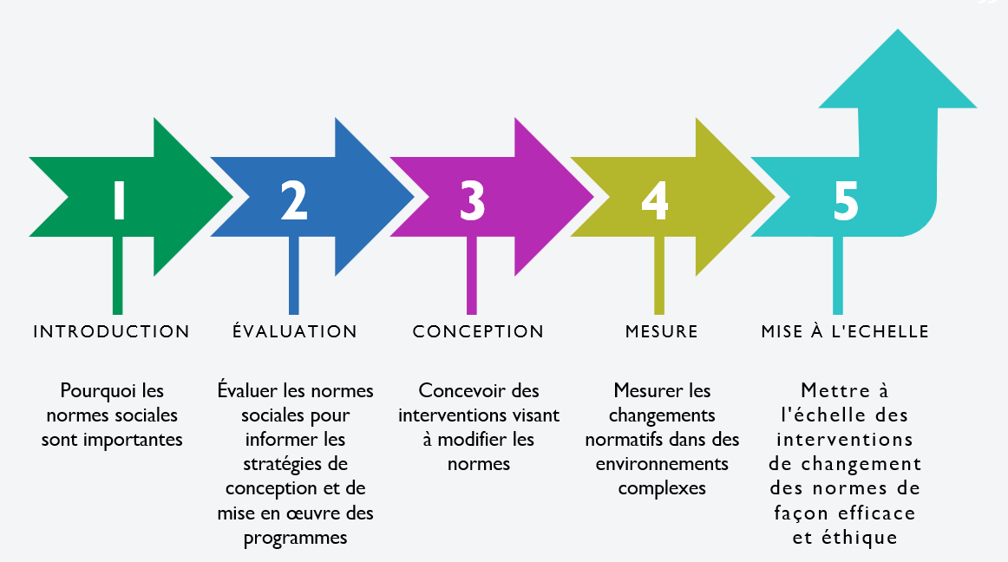
Évolution des normes sociales dans le cadre du CSC
Notes:
REMARQUE POUR LE FACILITATEUR : N'utilisez cette diapositive que si vous présentez les cinq modules ou si vous souhaitez situer ce module dans le cadre d'un programme plus large.
Remarque pour le PRÉSENTATEUR : Cette formation fait partie d'un cours de 5 modules sur les interventions visant à faire évoluer les normes ; à titre d'information, lorsque nous parlons d'interventions visant à faire évoluer les normes, ou interventions de changement des normes, nous parlons de celles qui peuvent être autonomes ou d'activités intégrées dans une intervention de CSC plus large. Les modules suivants couvrent l'introduction, l'évaluation, la conception, la mesure et la mise à l'échelle des interventions de changement des normes. Commençons par notre introduction aux normes sociales et à leur importance pour les efforts de CSC.

Slide 4
Mots de Bienvenue & Introduction
Notes:
REMARQUE POUR LE FACILITATEUR : Après avoir souhaité la bienvenue et fait les présentations, dirigez les participants vers une activité brise-glace pour démarrer la session. Voici quelques exemples d'activités courtes sur les normes sociales :
Faites un sondage rapide (à haute voix ou par le biais de la fonction sondage dans une formation virtuelle) pour voir où les participants se situent sur une échelle de un à quatre.
Demandez aux participants de partager une chose qu'ils savent et une chose qu'ils aimeraient savoir sur les [normes sociales].
3. Faites correspondre des mots et des définitions liés au thème des normes sociales.

Slide 5
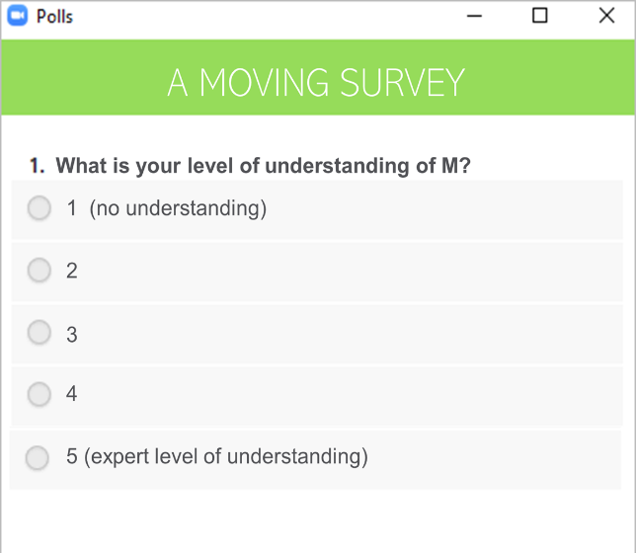
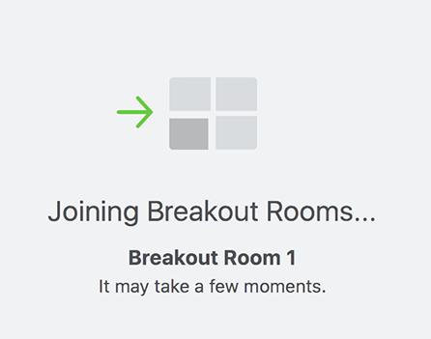
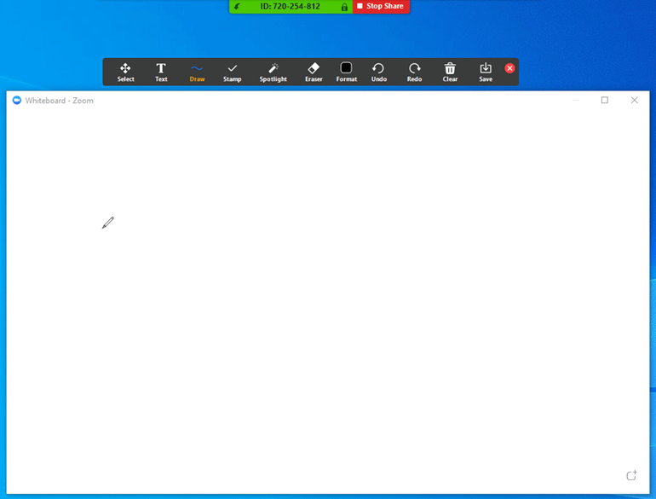
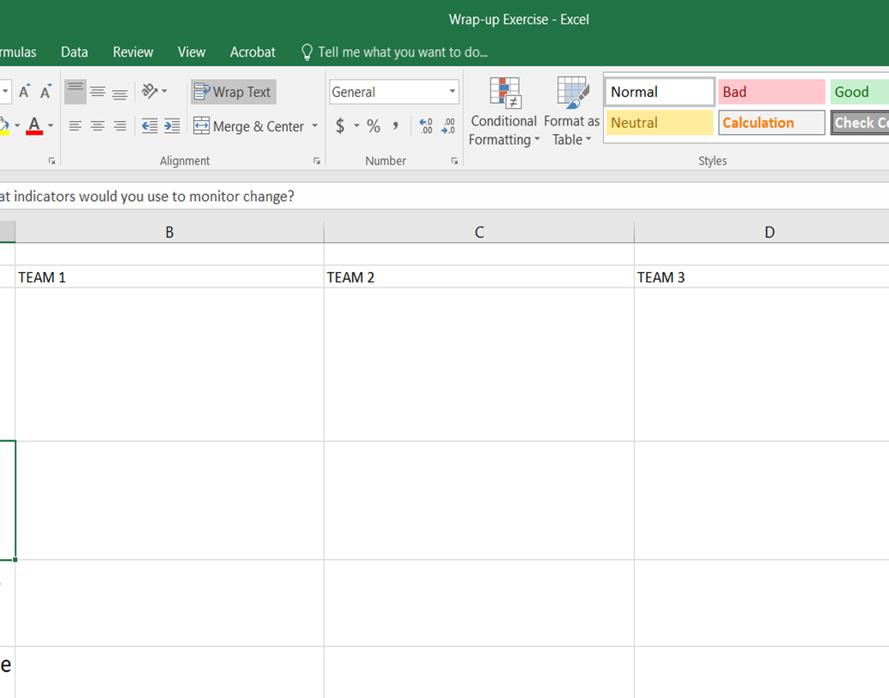
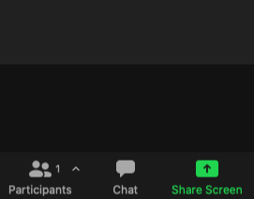
OUTILS VIRTUELS
POLLS
BREAKOUT ROOMS
WHITEBOARD
GOOGLE SHEETS
CHAT
Notes:
REMARQUE POUR LE FACILITATEUR : Cette diapositive énumère les différentes modalités qui peuvent être utilisées dans cette session pour faire participer les participants.
REMARQUE POUR LE PRÉSENTATEUR : Comme c'est généralement le cas dans les webinaires, nous nous appuierons sur des diapositives pour présenter le contenu essentiel de ce sujet, mais nous utiliserons également une variété d'activités pour vous faire participer aux discussions et au travail de groupe. Cela comprend :
L'utilisation de la boîte de discussion pour noter des questions et des commentaires.
Faire une pause pour vous poser des questions, ouvrir le micro pour la discussion ou vous demander de répondre à des questions par le biais d'un sondage que nous afficherons à l'écran.
Travailler en groupe dans des salles de réunion où de petites équipes peuvent travailler ensemble sur une feuille Google ou partager des contributions sur un tableau blanc.

Slide 6
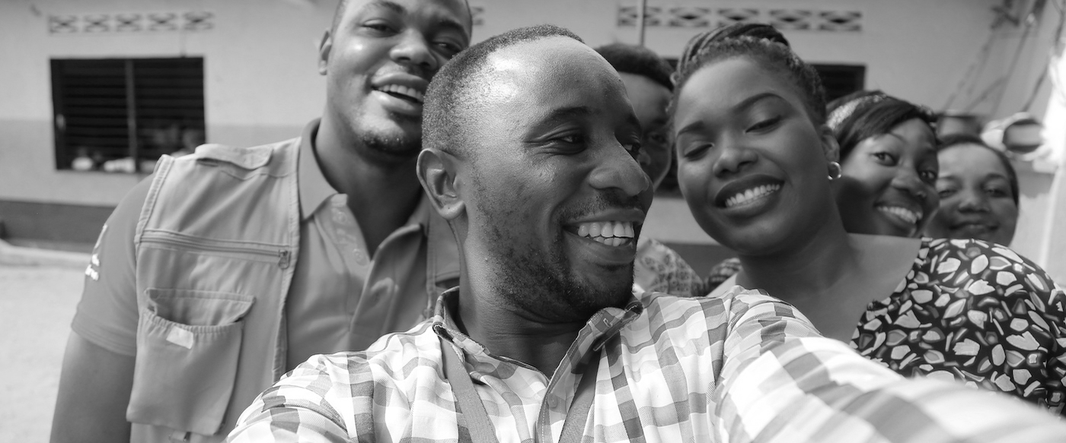

Évolution des normes sociales pour informer les stratégies de conception et de mise en œuvre des programmes
MODULE DEUX
Comprendre, explorer et donner suite aux résultats obtenus
Photo credit: Institute for Reproductive Health
Notes:
REMARQUE POUR LE FACILITATEUR : Ce module est structuré en quatre parties : une section d'ouverture, l'introduction d'une approche pour évaluer les normes (l'outil d'exploration des normes sociales), un temps dédié au travail de groupe, et une section de conclusion après le rapport des groupes. Certaines diapositives de l'ouverture et de la clôture ont des composantes interactives où des invites sont incluses pour engager les participants dans le dialogue.
REMARQUE POUR LE PRÉSENTATEUR: Il s'agit du module 2 du programme de formation, qui traite de l'intérêt de comprendre et d'explorer les normes qui sous-tendent les comportements d'intérêt dans votre programme et votre contexte.

Slide 7
1
Introduction à l'évaluation des normes.
Section
2
Évaluation des normes : Guide pratique.
Section
Vue d’ensemble
Évaluation des normes sociales
3
Outil d'exploration des normes sociales.
Section
4
Appliquer l'outil d'exploration des normes sociales.
Section
5
Utiliser les résultats de l'évaluation pour prendre des mesures.
Section
Notes:
REMARQUE POUR LE PRÉSENTATEUR : Cette section est une revue des concepts de normes sociales et offre des opportunités de mettre ces concepts en pratique. Nous commençons par un examen de l'intérêt de mener des évaluations des normes et de la manière de comprendre, d'identifier et d'explorer les normes. Nous poursuivons avec des approches et des ressources pour évaluer les normes pour les programmes. Enfin, nous utilisons des exemples et des exercices participatifs pour nous entraîner à mener des évaluations rapides des normes afin de maximiser l'utilisation des résultats dans la conception, le suivi et les évaluations des programmes.
Cette section se décrit comme suit :
S'accorder sur la valeur d'une évaluation des normes : Fournir un cadre initial expliquant pourquoi il est important d'évaluer les normes dès le départ - ce que vous devez savoir avant de passer aux étapes suivantes (conception, mesure, etc.).
Explorer les méthodes d'évaluation des normes (activités participatives)
3. Passer à l'action. Réfléchir à la manière d'intégrer les apprentissages dans les programmes

Slide 8
Évaluation des normes sociales
Objectifs d'apprentissage
Au cours de cette session, les participants vont :
Identifier la valeur des évaluations des normes pour informer les stratégies de conception et de mise en œuvre des programmes.
Renforcer leur compréhension de la mesure, de l’influence des normes sur les comportements des populations clés et des groupes de référence dans leur environnement et leur contexte.
Pratiquer l'utilisation de méthodes participatives pour recueillir des informations au niveau communautaire afin d'identifier les groupes de référence et d'évaluer les normes qui influencent les comportements.
Réfléchir brièvement à la manière d'intégrer les résultats de l'évaluation des normes dans des projets nouveaux ou en cours.
Notes:
REMARQUES POUR LE FACILITATEUR : Après avoir lu les remarques relatives à cette diapositive lors de votre présentation, arrêtez-vous et laissez du temps au groupe pour poser des questions ou apporter des précisions.
REMARQUE POUR LE PRÉSENTATEUR : Quatre objectifs sont inclus dans cette section pour clarifier notre but. Ils nous guideront - de la compréhension des évaluations des normes à l'application directe des approches d'évaluation, en passant par l'apprentissage de l'application des résultats dans les projets/contextes. Les objectifs sont les suivants :
Identifier la valeur de l'évaluation des normes pour informer la conception du programme et les stratégies de mise en œuvre.
Renforcer leur compréhension de la mesure de l’influence des normes sur les comportements des populations clés et des groupes de référence dans leur cadre et leur contexte.
Pratiquer l’utilisation des méthodes participatives pour recueillir des informations au niveau communautaire afin d'identifier les groupes de référence et d'évaluer les normes qui influencent les comportements.
Réfléchir brièvement à la manière d'intégrer les résultats de l'évaluation des normes dans des projets nouveaux ou en cours

Slide 9
Vue d'ensemble des normes sociales et de leur relation avec le comportement
POURQUOI LES NORMES SOCIALES SONT IMPORTANTES
Notes:
REMARQUE POUR LE FACILITATEUR : Les diapositives suivantes donnent une vue d'ensemble des normes sociales du Module 1 de ce programme. Si les participants ont récemment passé en revue le Module 1, vous pouvez choisir de passer ces diapositives à un rythme plus rapide.

Slide 10
DÉFINITION
Normes sociales
Les normes sociales sont les règles informelles, souvent implicites, que la plupart des gens acceptent et respectent. Elles sont influencées par des systèmes de croyances, par la perception de ce que les autres attendent et font, et parfois par la perception de récompenses et de sanctions.
Les normes sont ancrées dans les institutions formelles et informelles et produites et reproduites par l'interaction sociale.
- ALIGN, Institut de développement d'outre-mer
Notes:
REMARQUE POUR LE FACILITATEUR : Cette diapositive est animée.
REMARQUE POUR LE PRÉSENTATEUR : Il s'agit d'une définition plus formelle des normes sociales,
[Cliquer pour l'animation 1- Lire le paragraphe] : Souvent non respectées consciemment, les normes sont des règles tacites de comportement.
[Il convient de noter que les normes peuvent être intégrées dans les institutions formelles par la codification dans la loi ainsi que dans les politiques institutionnelles.
[Lire des exemples, si le temps le permet]
Voici quelques exemples :
1) Certaines politiques scolaires ne permettent pas aux filles non mariées qui tombent enceintes et donnent naissance à un enfant de retourner terminer leurs études. Les garçons qui ont mis les filles enceintes sont autorisés à poursuivre leurs études. Quelles sont les normes en vigueur ici ? Lesquelles sont institutionnalisées ?
2) Certains établissements de santé exigent la permission du conjoint pour les services de contraception. Quelles normes peuvent être appliquées ici ? Comment ont-elles été institutionnalisées ?

Slide 11

DÉFINITION
Normes de genre
Normes sociales qui régissent les attributs et les comportements qui sont valorisés et considérés comme acceptables pour les personnes d'un sexe donné dans une culture ou un groupe social donné.
Apprises et renforcées de l'enfance à l'âge adulte par l'observation, l'instruction, les sanctions positives et négatives, les médias, la religion et d'autres institutions sociales.
Elles peuvent être si répandues que les gens pensent à tort qu'elles sont « naturelles » ou « imposées » et donc immuables.
Photo credit: Yagazie Emezi/Getty Images/Images of Empowerment
Notes:
REMARQUE POUR LE FACILITATEUR : Lisez la diapositive.

Slide 12
DÉFINITION
Les normes sociales sont...
Ce que les membres d'un groupe considèrent comme un comportement typique (ce que les autres font) et approprié (ce que les autres attendent de moi).
Souvent défini par rapport à un groupe de référence.
Notes:
REMARQUE POUR LE PRÉSENTATEUR : Les normes sociales sont différentes des attitudes ou des croyances individuelles - pas ce que je crois, mais ce que je pense que les autres croient.
Exemple : Je crois qu'il est bon d'utiliser la planification familiale. Je crois que d'autres personnes pensent que l'utilisation de la PF est une bonne/mauvaise chose.
La deuxième phrase représente ce que les autres attendent ou veulent que je fasse ; cela crée une norme de ce qui est un comportement approprié.
Les "autres" font partie de mon groupe de référence (défini sur la diapositive suivante).

Slide 13


Types de normes sociales
NORMES DESCRIPTIVES
NORMES INJONCTIVES
Perception de ce que font les autres.
Perception de ce que les autres attendent de moi.
Photo : Getty Images/AfricaImages
Notes:
REMARQUE POUR LE PRÉSENTATEUR : Il s'agit d'un aperçu des deux types de normes sociales sur lesquelles nous nous concentrons lorsque nous discutons de l'évaluation des normes.
Cette diapositive traite de la norme consistant à toujours se laver les mains avant de manger et de deux types de normes en action autour de cette norme.
[Demandez aux participants] Que voyez-vous sur chaque photo ?
Les normes descriptives sont ce que font les autres : les nombreux enfants qui voient les autres se laver les mains.
Les normes injonctives définissent ce qui constitue un comportement approprié : un enseignant ou un parent vous demande de quitter la table et de vous laver les mains avant de rejoindre la table.
Imaginez que vous êtes un enfant. Comment les normes descriptives et injonctives concernant le lavage des mains avant de manger ont-elles influencé votre comportement ou celui des autres personnes présentes dans cette pièce ?

Slide 14
DÉFINITION
Les groupes de référence sont...
Ceux qui transmettent et font respecter les normes sociales.
Un groupe de personnes dont les comportements et les croyances influencent mes comportements et mes croyances.
Notes:
REMARQUE POUR LE PRÉSENTATEUR : Sur la base de ces définitions des normes sociales, nous allons nous pencher sur l’application des normes. Les normes sociales sont transmises et appliquées par des groupes de référence - un groupe de référence est un groupe de personnes, une communauté - d'un village à une vaste communauté religieuse - pour lequel ces comportements sont pertinents. Certains définissent le groupe de référence comme un groupe social valorisé.
L'important, c'est que les groupes de référence peuvent exercer une influence considérable sur le comportement, et que nous ne sommes peut-être pas particulièrement influencés par le comportement d'individus avec lesquels nous n'interagissons pas ou dont nous ne valorisons pas l'approbation ou la désapprobation.

Slide 15
TERME |  | DÉFINITION
Comportement |  | Ce que je fais.
Attitude ou croyance |  | Ce que je préfère et ce que je sais
Normes sociales et de genre | Norme descriptive | Ce que je pense que les autres font.
 | Norme injonctive | Ce que je pense que les autres approuveront/désapprouveront que je fasse.
Groupe de référence |  | Les personnes dont l'opinion compte pour moi (pour un comportement ou un contexte particulier). Les personnes qui me récompensent ou me sanctionnent pour mon comportement.
Notes:
REMARQUE POUR LE PRÉSENTATEUR: Cette diapositive rassemble les définitions de certains des termes clés auxquels nous ferons référence tout au long du module. Comme vous pouvez le constater, tous ces termes peuvent influencer le comportement, qu'ils soient indépendants (comme les croyances et les attitudes) ou interdépendants (comme les normes sociales et de genre).

Slide 16
Introduction à l'évaluation des normes
SECTION 1
Que sont-elles, quelles informations révèlent-elles et pourquoi sont-elles importantes ?
Notes:
REMARQUE POUR LE FACILITATEUR : Attention, la prochaine diapositive est animée.
REMARQUE POUR LE PRÉSENTATEUR : Tout d'abord, nous discuterons de la valeur d'une évaluation des normes pour informer la conception du programme et les stratégies de mise en œuvre, en commençant par ce que sont les évaluations des normes et pourquoi elles sont importantes.
RÉFÉRENCES : S/O

Slide 17
DÉFINITION
Qu'est-ce qu'une évaluation des normes ?
Les évaluations des normes sont des activités utilisées pour déterminer rapidement si des normes existent et quelles sont les normes sociales les plus pertinentes pour le(s) comportement(s) concerné(s) dans un contexte spécifique afin d'informer un programme d'action pour guider la conception du programme et les stratégies de mise en œuvre, ainsi que le suivi et l'évaluation, au début du cycle de vie du projet.
Notes:
REMARQUE POUR LE FACILITATEUR : Il s'agit d'une diapositive animée. Lors de la présentation de cette diapositive, vous montrerez l'en-tête et demanderez aux participants : « Qu'est-ce qu'une évaluation des normes, selon vous » ? Accordez deux à trois minutes pour un brainstorming ouvert où les participants peuvent partager des définitions, des mots, des concepts, etc. qu'ils considéreraient comme une évaluation des normes. Une fois cela fait, réagissez aux réponses et montrez la définition.
REMARQUE POUR LE PRÉSENTATEUR : Dans ce contexte, notre cadre de travail d'une évaluation des normes est un processus d'identification de l'existence d'une norme pour une population principale au sein d'un groupe de référence donné par rapport à un résultat comportemental d'intérêt. L'évaluation des normes permet de concevoir et de réaliser un projet visant à modifier les normes sociales. Elles identifient les normes sociales qui influencent les comportements, les groupes de référence qui soutiennent les normes, ainsi que les obstacles normatifs et les facilitateurs du changement de comportement, y compris les sanctions positives et négatives.
Les résultats sont ensuite intégrés au projet pour améliorer la mise en œuvre du programme.
Idéalement, ces approches pourraient également informer les projets sur l'influence relative d'une norme sur une autre et sur les normes qui se prêtent le mieux au changement.
L'idéal est de les faire au début d'un programme (au début du cycle de vie du programme) mais elles peuvent être incluses/incorporées à différents moments du cycle de vie du programme.
RÉFÉRENCES : définition nouvelle, mais tirée de...
Learning Collaborative to Advance Normative Change, Overview of Approaches Diagnosing Social Norms (Washington, DC : Institute for Reproductive Health, Georgetown University, 2017).
Ben Cislaghi et Lori Heise, Measuring Gender-Related Social Norms, Learning Report 1 (Londres : Learning Group on Social Norms and Gender-related Harmful Practices de la London School of Hygiene & Tropical Medicine, 2016).

Slide 18
Par le biais d'une évaluation des NORMES, vous devez être en mesure de répondre :
Questions : | Par le biais d'une évaluation des NORMES, vous devez être en mesure de répondre aux questions suivantes :
Qui sont les groupes de référence qui influencent le comportement? | L’identification des groups de reference, permet à votre programme d’impliquer les bonnes cibles.
Quelles sont les normes sociales qui influencent ce comportement ? | L'identification des causes profondes d'un problème - y compris les normes sociales - permet à votre programme d'articuler et de traiter l'ensemble des déterminants des comportements.
Pourquoi les gens se conforment-ils aux normes sociales ? Et pourquoi pas ? | Identifier les raisons pour lesquelles les gens se conforment aidera à éclaircir les éléments inconnus de votre programme. (C'est peut-être parce que les normes sont cachées, ou que les gens ont un fort désir de se conformer, ou qu'ils obtiennent des avantages sociaux en se conformant, ou qu'ils craignent des sanctions en cas de non-conformité).
Quelles sont les normes sociales qui influencent le plus ce comportement ? | Discuter, analyser et hiérarchiser les facteurs normatifs (et prendre en compte d'autres facteurs) permet de cibler les interventions de manière plus stratégique.
Notes:
REMARQUE POUR LE FACILITATEUR : Un polycopié accompagne cette diapositive.
REMARQUE POUR LE PRÉSENTATEUR : Une évaluation des normes vous permet de répondre à quatre questions critiques qui guident les projets dans l'intégration des activités de changement de normes :
1) Quels sont les groupes de référence qui influencent le comportement ?
2) Quelles sont les normes sociales qui influencent ce comportement ?
3) Pourquoi les gens se conforment-ils aux normes sociales et pourquoi pas ?
4) Quelles sont les normes sociales qui influencent le plus ce comportement ?
L'évaluation des normes fournit aux praticiens des informations sur le moment et les conditions dans lesquelles les normes sociales affectent le comportement, sur la nature de ces sanctions et sur les groupes de référence concernés.
RÉFÉRENCES :
Passages Project and Learning Collaborative to Advance Normative Change, Social Norms Exploration Tool (Washington, DC : Institute for Reproductive Health, Georgetown University, 2020).

Slide 19
Quelle est la place des normes dans les évaluations formatives actuelles ?
Les évaluations visant à comprendre les facteurs de comportement peuvent ne pas se concentrer explicitement sur les normes.
Les évaluations formatives communes (comme les analyses de genre) peuvent explorer les normes mais pas les approfondir suffisamment pour prendre des mesures.
Notes:
REMARQUE POUR LE FACILITATEUR : Il s'agit d'une diapositive animée, de sorte que chaque point est présenté un par un pour plus de simplicité. Vous devrez cliquer sur tous les points au fur et à mesure que vous lirez les notes du présentateur.
SPEAKER NOTES: Les évaluations formatives de nombreux facteurs (y compris les attitudes et les comportements existants, ainsi que les évaluations de genre et d'autres types d'évaluation) sont effectuées au début des programmes, souvent par le biais d'une recherche qualitative mais aussi en utilisant des méthodes quantitatives. Ces évaluations sont ensuite utilisées pour informer les programmes. Historiquement (mais pas exclusivement), les responsables des programmes de développement se sont concentrés sur le renforcement des connaissances et de la sensibilisation tout en améliorant la qualité et l'accès aux services. Bien que nombre de ces programmes aient apporté des améliorations, des normes souvent non identifiées et non traitées persistent, perpétuant des comportements néfastes pour la santé et limitant l'impact durable des programmes. Pour en savoir plus :
Dans les évaluations formatives existantes, l'identification des normes peut être considérée comme un défi en raison de la complexité perçue (et réelle) et du manque d'approches ou d'outils faciles à utiliser.
Les évaluations visant à comprendre les facteurs de comportements peuvent ne pas se concentrer explicitement sur les normes.
Les évaluations de genre visent souvent à collecter un grand nombre d'informations, et l'accent sur les normes peut être perdu ; renforcer cet accent peut être utile.
Ou encore, les évaluations formatives communes (comme les analyses de genre) peuvent explorer les normes mais ne pas les approfondir suffisamment pour prendre des mesures.
Le renforcement des évaluations formatives par des analyses approfondies visant à déterminer si et comment les normes ont un impact sur le changement de comportement est de plus en plus courant et reste essentiel.
Enfin, les programmes peuvent avoir tendance à s'appuyer sur les idées du personnel ou sur des études documentaires. Les preuves existantes peuvent ne pas être suffisantes pour découvrir les normes exactes, les personnes qui les influencent et la manière dont les normes fonctionnent.

Slide 20
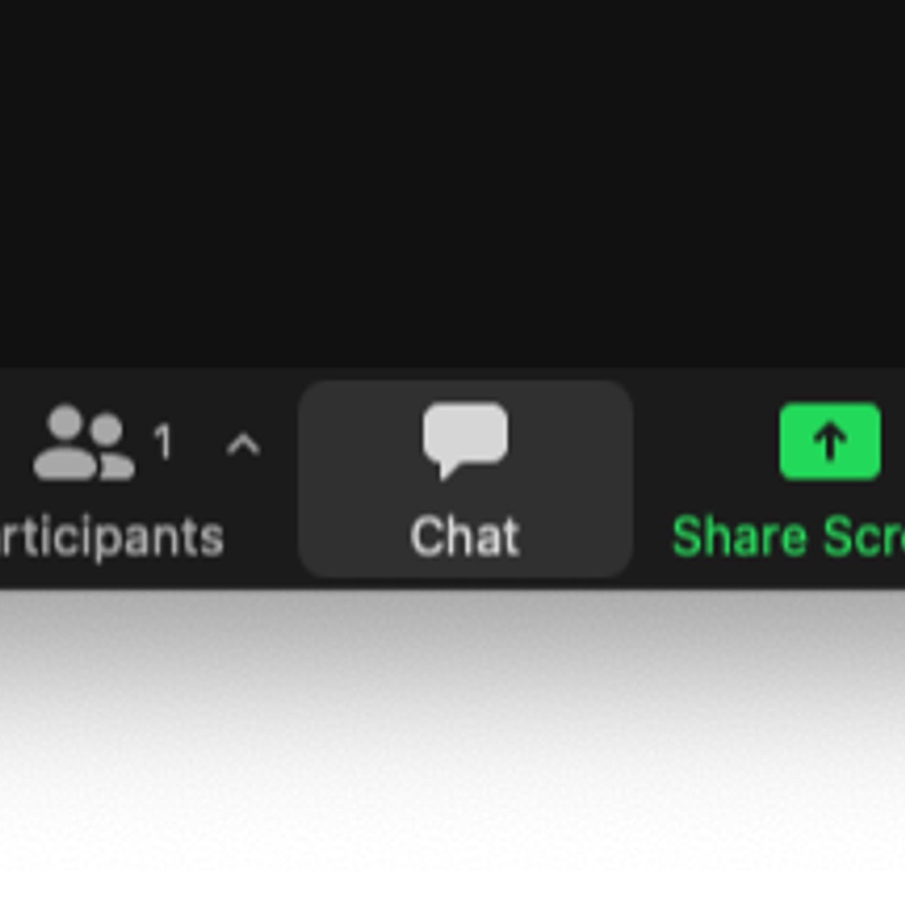
Votre expérience en matière d'évaluations formatives
DISCUSSION EN PLÉNIÈRE
Quelles évaluations formatives avez-vous réalisées dans vos programmes de changement de comportement ?
A quel moment de vos programmes avez-vous utilisé des évaluations formatives ?
Vos programmes ont-ils exploré les normes en profondeur ?
Y a-t-il d'autres lacunes que vous avez rencontrées dans votre travail d'évaluation des normes ?
CHAT
BOX
Notes:
REMARQUE POUR LE FACILITATEUR : Après la présentation de la diapositive précédente, engagez les participants pendant deux à cinq minutes à discuter des questions figurant sur cette diapositive.
REMARQUE POUR LE PRÉSENTATEUR: Après avoir parcouru la diapositive précédente, nous allons maintenant nous arrêter un moment et réfléchir aux questions posées ici dans le contexte de votre travail.
Quelles évaluations formatives avez-vous réalisées dans vos programmes de changement de comportement ?
A quel moment de vos programmes avez-vous utilisé des évaluations formatives ?
Vos programmes ont-ils exploré les normes en profondeur ?
Y a-t-il d'autres lacunes que vous avez rencontrées dans votre travail d'évaluation des normes ?

Slide 21

Éducation des filles
LA VALEUR D'UNE ÉVALUATION DES NORMES
Un projet visant à augmenter le taux de fréquentation scolaire des jeunes filles s'appuyait sur les connaissances du personnel sur les normes existantes des communautés environnantes qui affectaient l'éducation des filles.
Grâce à une évaluation des normes, le programme a découvert que les normes liées à la pureté et à la chasteté des filles avaient un impact sur la mobilité des filles, leur fréquentation scolaire et leur stigmatisation sociale. En réponse, le programme, qui avait initialement été mis en œuvre uniquement dans les écoles, a étendu ses activités à des contextes communautaires plus larges.
Notes:
REMARQUE POUR LE FACILITATEUR : Cette diapositive et la suivante sont des études de cas illustrant comment les évaluations des normes améliorent les programmes.
REMARQUE POUR LE PRÉSENTATEUR: Pour conclure cette section d'introduction, je vais partager deux études de cas illustrant la valeur de ces types d'évaluations axées sur les normes. En bref, si vous vous lancez dans votre programme en pensant que vous connaissez les normes, vous risquez de découvrir que ce n'est pas le cas. Malgré l'intérêt croissant pour les normes sociales, il n'existe aucun cadre intégré pour aider les praticiens à planifier des interventions à plusieurs niveaux.
Un projet visant à augmenter le taux de fréquentation scolaire des jeunes filles s'appuyait sur les connaissances du personnel concernant les normes existantes des communautés environnantes qui affectaient l'éducation des filles.
Grâce à une évaluation des normes, le programme a découvert que les normes liées à la pureté et à la chasteté des filles avaient un impact sur la mobilité des filles, leur fréquentation scolaire et la stigmatisation sociale qui en découle. En réponse, le programme, qui avait initialement été mis en œuvre uniquement dans les écoles, a étendu ses activités à des contextes communautaires plus larges.

Slide 22

Engagement des hommes
LA VALEUR D'UNE ÉVALUATION DES NORMES
Un programme cherchant à améliorer la participation des hommes à la santé reproductive s'est efforcé d'inciter les hommes à s'attaquer à la dynamique du pouvoir au sein du foyer afin de soutenir des comportements sains pour eux-mêmes, leurs épouses et leurs familles.
Grâce à une évaluation des normes, les leaders influents de la communauté (et en particulier les leaders religieux) sont apparus comme les personnes qui influencent les normes. Sur cette base, le programme a modifié ses stratégies afin d'impliquer un plus large éventail de groupes de référence.
Notes:
REMARQUE POUR LE FACILITATEUR : remarquez que cette diapositive n'est pas supposée être lue, il s'agit d'une étude de cas illustrant comment les évaluations des normes améliorent les programmes.
NOTES POUR LE PRÉSENTATEUR : Voici un autre exemple, comme la diapositive précédente. Ce programme, qui visait à accroître l'implication des hommes dans la santé reproductive, s'est efforcé d'engager les hommes à aborder la dynamique du pouvoir au sein du foyer afin de soutenir des comportements sains pour eux-mêmes, leurs épouses et leurs familles.
Grâce à une évaluation des normes, les leaders influents de la communauté (et en particulier les leaders religieux) sont apparus comme les personnes qui influencent les normes. Sur cette base, le programme a modifié ses stratégies afin d'impliquer un plus large éventail de groupes de référence.
Une fois de plus, la réalisation de ces évaluations des normes permettra au programme de mieux comprendre le contexte, les normes existantes et la manière dont elles influencent le comportement, ce qui permettra de mieux comprendre comment les programmes peuvent mettre en œuvre des stratégies de changement de normes

Slide 23
Évaluation des normes : Comment procéder
SECTION 2
Meilleures pratiques pour mener des évaluations de normes afin d'informer les programmes.
Notes:
REMARQUE POUR LE PRÉSENTATEUR : Dans cette section, nous discuterons de la manière de procéder à une évaluation des normes. Nous explorerons les ressources existantes et présenterons une approche prometteuse à utiliser.

Slide 24
OPTIONS POUR L'ÉVALUATION DES NORMES
TYPE | OPTIONS | COMMENT, POURQUOI, QUAND ?
Collecte de données secondaires | Examen de la littérature et des données existantes | Utile si vous ne disposez pas de ressources pour la collecte de données. Peut fournir des preuves pour savoir si et comment les normes soutiennent un comportement donné (si les normes sont explicitement explorées).
Collecte de données primaires | Mener des entretiens traditionnels ou des discussions en groupe | Peut prendre la forme de l'ajout de questions spécifiques aux normes dans les guides existants pour recueillir des informations sur les participants (ou faire partie d'une recherche planifiée entièrement axée sur les normes). Souvent réalisée pour compléter des connaissances existantes mais limitées.
 | Utiliser des vignettes (histoires qualitatives ouvertes) | Proposer aux participants de réagir à des situations fictives liées au contexte ; cela peut permettre de découvrir les causes profondes des comportements. Il est préférable de le faire si vous disposez d'informations sur les normes.
 | Mener des exercices et des activités participatives | Amener les participants à identifier les raisons pour lesquelles certains comportements existent, y compris les moteurs normatifs des comportements. A faire de préférence si vous disposez d'informations sur les normes.
Informed by Ben Cislaghi and Lori Heise, Measuring Gender-Related Social Norms, Learning Report 1 (London: Learning Group on Social Norms and Gender-related Harmful Practices of the London School of Hygiene & Tropical Medicine, 2016).
Notes:
EMARQUE POUR LE PRÉSENTATEUR : Encore une fois, il est important d'évaluer les normes dès le départ ! Même si les ressources sont limitées, l'ajout de quelques questions dans un outil ou un plan de recherche formative existant peut être très utile. Vous devez vous assurer que vous posez les bonnes questions - concentrez-vous sur la dynamique comportementale et la dynamique sociale, les personnes/groupes de référence, les perceptions des normes descriptives (ou ce que les gens font), et les perceptions des normes injonctives (ou ce que les gens pensent qu'il est approprié de faire). Veillez à ce que leur longueur et leur complexité soient gérables.
L'examen de la littérature existante est une première étape logique pour éclairer la mesure des normes sociales qui intéressent votre programme. Bien qu'il y ait peu d'études axées sur les normes qui soient pertinentes pour votre programme, il existe probablement des ensembles de données sur des concepts connexes qui peuvent être examinés pour obtenir des informations utiles. Les données secondaires peuvent également constituer un bon point de départ - ou, si vous manquez de temps, une bonne option pour informer votre programme. Recherchez des études dans le contexte spécifique explorant les mêmes résultats comportementaux ou des résultats similaires. Concentrez-vous sur les études et les rapports de programmes qui ont évalué les normes ou les programmes de normes, si possible. Contactez les responsables de ces projets et répondez à leurs questions, si possible.
Les entretiens traditionnels et les groupes de discussion peuvent être efficaces. Vous pouvez disposer d'outils et de ressources existants à adapter, ou vous pouvez chercher à l'extérieur des outils à adapter. Dans tous les cas, les questions et les guides de discussion doivent être axés sur les normes ou inclure une composante axée sur les normes.
Les vignettes - des histoires fictives ancrées dans le contexte - sont d'excellentes ressources pour recueillir des informations sur les causes profondes des comportements (à savoir, les normes potentielles) en impliquant de manière créative les personnes dans le contexte et en les interrogeant sur les perceptions des réactions aux comportements ou aux déviations de comportement.
Enfin, la réalisation d'activités participatives dans le cadre d'un entretien ou d'une discussion de groupe peut être un moyen très efficace de découvrir et d'évaluer les normes. Nous allons nous concentrer sur ces approches dans la suite de cette section.
RÉFÉRENCES : informé en partie par...
Ben Cislaghi et Lori Heise, Measuring Gender-Related Social Norms, Learning Report 1 (Londres : Learning Group on Social Norms and Gender-related Harmful Practices de la London School of Hygiene & Tropical Medicine, 2016).

Slide 25
Valeur des méthodes participatives pour l'évaluation des normes...
Peuvent améliorer l'efficacité des méthodes qualitatives telles que les discussions de groupe et les entretiens approfondis.
Offrent un moyen direct d'apprendre les normes sociales auprès des membres de la communauté.
Elles sont agréables, faciles à comprendre pour les participants et favorisent une appropriation partagée du processus d'évaluation.
Notes:
REMARQUE POUR LE FACILITATEUR : Cette diapositive est animée afin que les points ressortent un par un pour que les participants puissent les assimiler. Passez-les en revue en lisant les notes ci-dessous.
REMARQUE POUR LE PRÉSENTATEUR : Compte tenu de la nature de la formation des normes et de leur potentiel de changement dans des contextes et des milieux spécifiques, les méthodes participatives peuvent être particulièrement utiles.
[Cliquez pour l'animation]
Les méthodologies qualitatives de collecte d'informations, telles que les groupes de discussion ou les entretiens, peuvent être rendues plus efficaces en les combinant avec des méthodes interactives et participatives. Par exemple, on peut demander aux participants de classer, cartographier ou répondre à des vignettes au cours de la discussion ou de l'entretien. Cela est particulièrement vrai lorsque l'on travaille avec des jeunes ou des populations ayant un faible niveau d'alphabétisation.
[Cliquez pour l'animation]
Les approches participatives présentent de nombreux avantages par rapport aux approches plus structurées, surtout au début de la recherche. Elles vous offrent un moyen direct d'apprendre les normes sociales auprès des membres de la communauté, et elles sont bien adaptées à l'exploration de la complexité des normes sociales.
[Cliquez pour l'animation]
Les méthodes participatives sont également agréables, faciles à comprendre pour les participants et favorisent une appropriation partagée du processus de recherche.
RÉFÉRENCES :
Sarah Thomas, Qu'est-ce que l'apprentissage et l'action participatifs (AAP) : An Introduction. Université de Wolverhampton, Centre for International Development and Training. http://idp-key-resources.org/documents/0000/d04267/000.pdf.

Slide 26
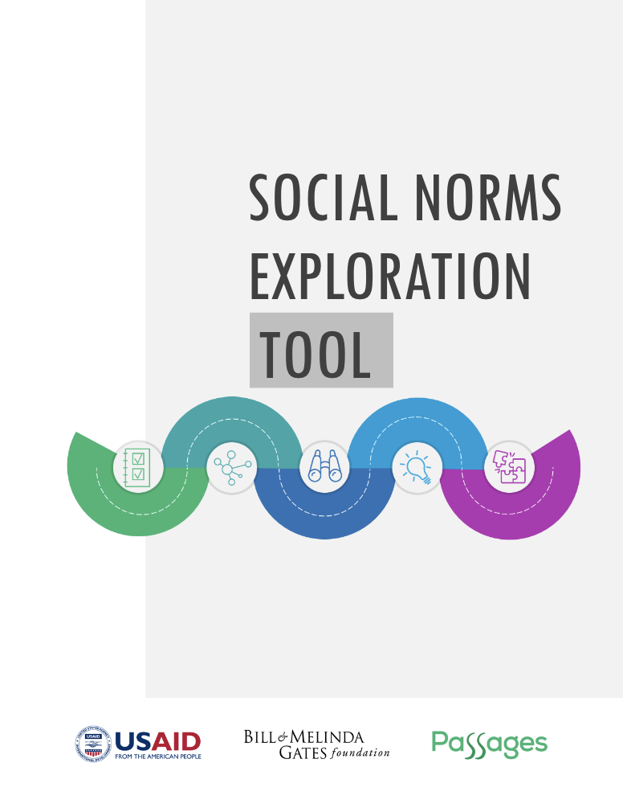

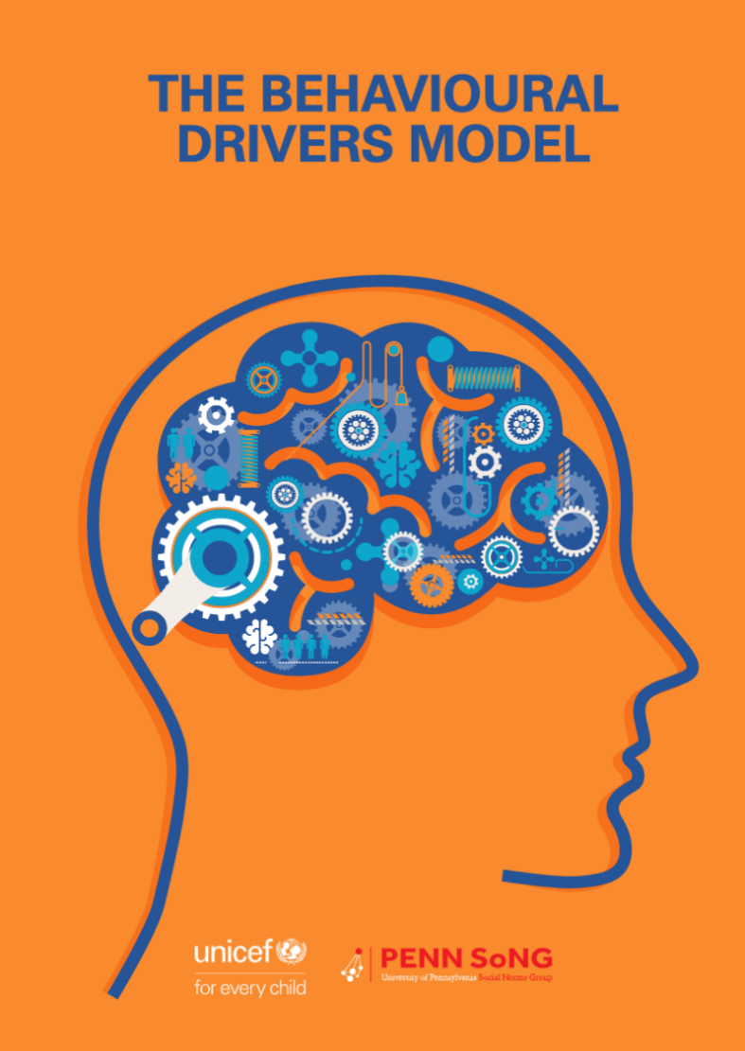
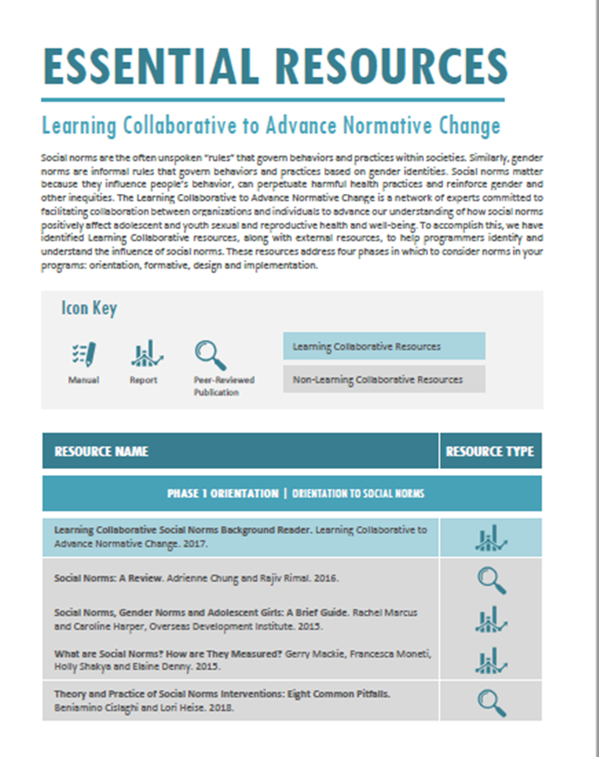
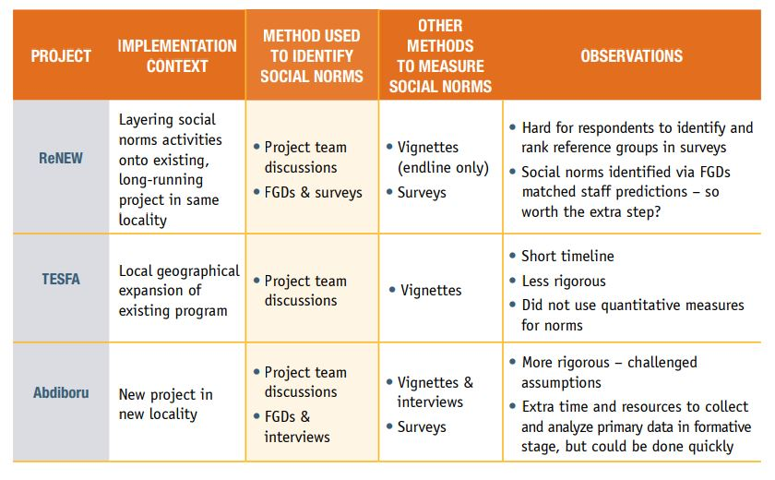
Ressources existantes
pour informer les évaluations des normes
Notes:
REMARQUE POUR LE FACILITATEUR : Cette diapositive est animée. Lorsque vous mentionnez le nom d'une ressource, cliquez sur la souris pour que l'image de la ressource apparaisse à l'écran.
REMARQUE POUR LE PRÉSENTATEUR : Encore une fois, ces évaluations des normes sont souvent réalisées en explorant et en étudiant les normes par le biais d'exercices et d'analyses qualitatifs (y compris des vignettes) ainsi que par des enquêtes quantitatives - ou par une combinaison des deux. Cela dit, les méthodologies qualitatives sont le plus souvent utilisées. Des collaborations, des organisations et des projets novateurs montrent la voie en réfléchissant à l'étape critique de l'évaluation des normes dès le début du projet. Social Norms Learning Collaborative, CARE, l'UNICEF, l'Overseas Development Institute, PennSong/Université de Pennsylvanie, et d'autres ont développé des manuels, des conseils et des rapports sur les expériences d'évaluation des normes. D'autres projets appliquent les évaluations des normes par le biais de la recherche formative existante et ont publié leurs expériences.
Un outil sur lequel nous nous concentrerons plus tard est l'outil d'exploration des normes sociales (ou SNET), informé par les quatre questions de la section précédente, qui a été développé comme un outil participatif communautaire pour informer une évaluation des normes. Le SNET a comblé une lacune en 2016 en fournissant un outil appliqué et orienté vers l'utilisateur pour évaluer les normes.
RÉFÉRENCES :
Passages Project and Learning Collaborative to Advance Normative Change, Social Norms Exploration Tool (Washington, DC : Institute for Reproductive Health, Georgetown University, 2020).
Cristina Bicchieri et Penn Social Norms Training and Consulting Group, Why People Do What They Do... : Un manuel de normes sociales pour le Viet Nam, l'Indonésie et les Philippines (Florence, Italie : Bureau de la recherche de l'UNICEF, 2016).
Leigh Stefanik et Theresa Hwang, Appliquer la théorie à la pratique : CARE's Journey Piloting Social Norms Measures for Gender Programming (Genève : Cooperative for Assistance and Relief Everywhere, Inc., 2016).
CARE International, Redéfinir les normes pour autonomiser les femmes : Experiences and Lessons Learned (Colombo, Sri Lanka : CARE International Sri Lanka, 2016).
Ben Cislaghi et Lori Heise, Measuring Gender-Related Social Norms, Learning Report 1 (Londres : Learning Group on Social Norms and Gender-related Harmful Practices de la London School of Hygiene & Tropical Medicine, 2016).
Gerry Mackie et al, What Are Social Norms ? Comment sont-elles mesurées ? (New York et San Diego : UNICEF et Université de Californie San Diego).

Slide 27
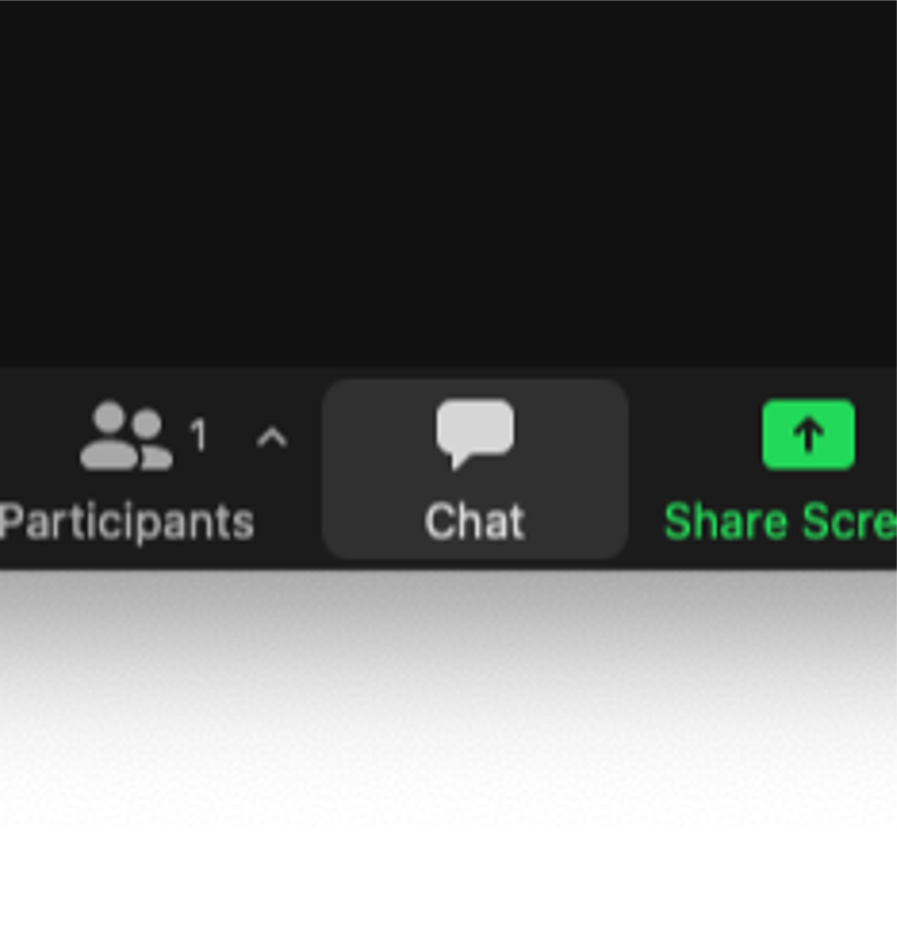
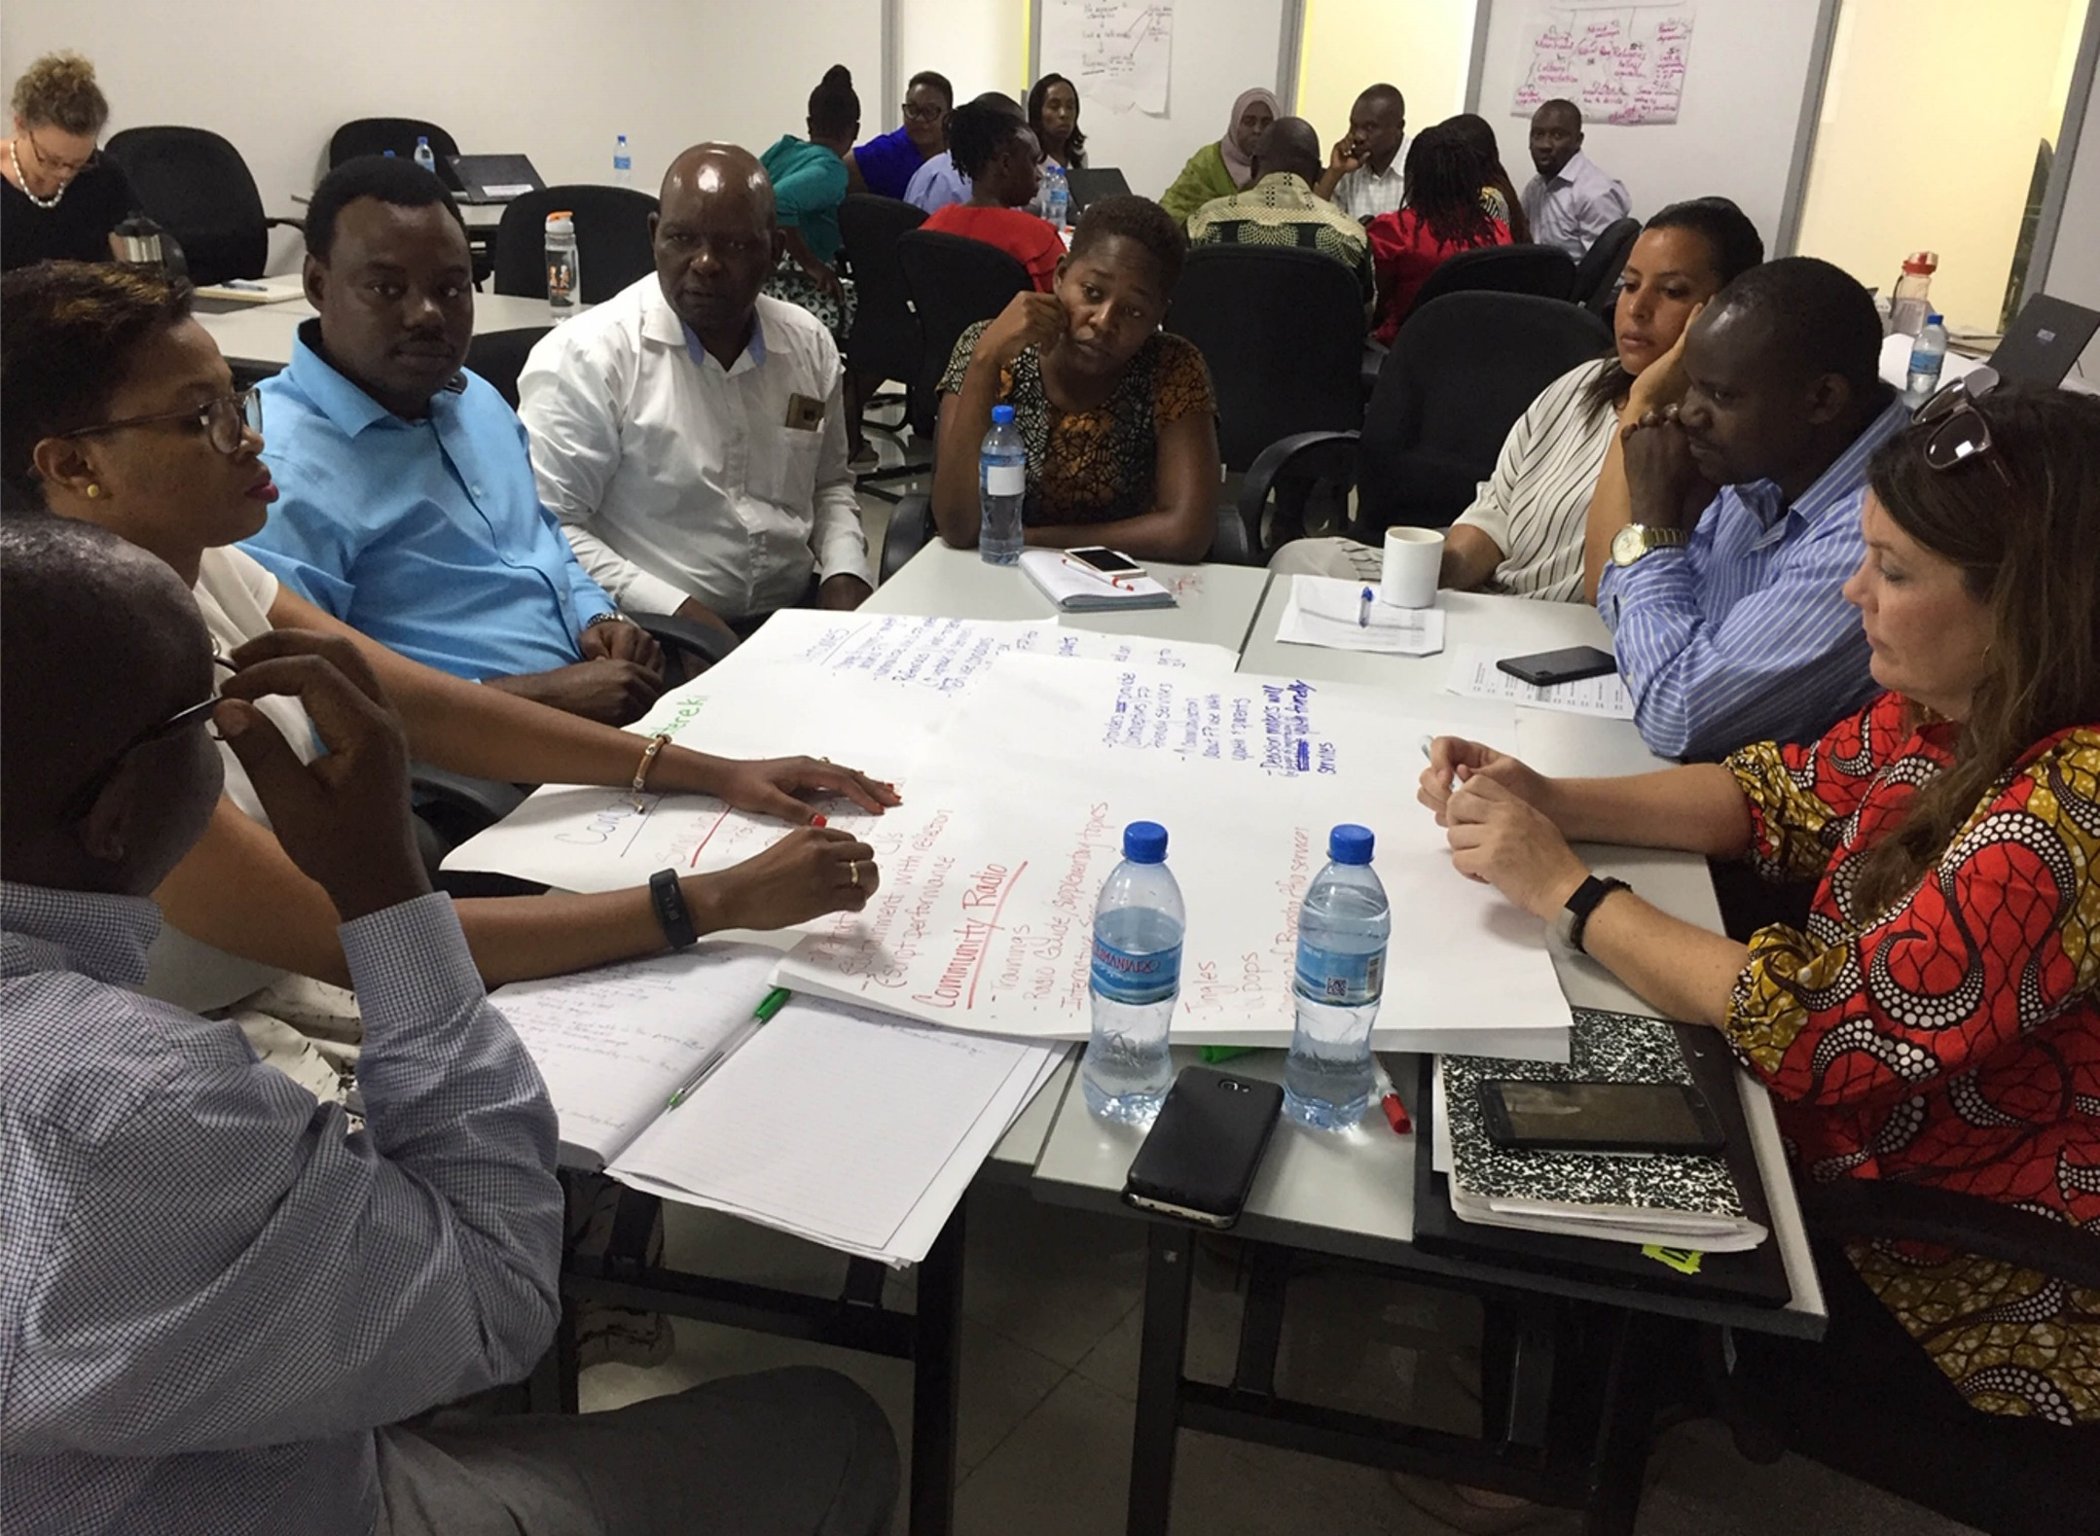
Quels types d'activités avez-vous utilisés pour évaluer les normes ?
DISCUSSION EN PLÉNIÈRE
Avez-vous déjà utilisé des approches participatives ?
Quels types d'approches avez-vous utilisés ?
Si vous les avez utilisées, qu'est-ce que vous trouvez utile dans ces approches ?
CHAT
BOX
Photo credit: Institute for Reproductive Health
Notes:
REMARQUE POUR LE FACILITATEUR : Après la présentation de la diapositive précédente, engagez les participants à discuter pendant deux à cinq minutes des questions figurant sur cette diapositive. Notez que les questions sont animées une par une. À partir des réponses, vous pouvez vous faire une idée des capacités existantes. Par exemple, certains qualifieront les discussions de groupe (Focus Group Discutions) et les entretiens approfondis (IDI) de participatifs (parce qu'il y a une interaction et qu'ils sont participatifs de cette manière), mais ce que vous voulez savoir, ce sont les méthodes supplémentaires qui font partie des FGD et des IDI, comme la cartographie communautaire et la cartographie corporelle. L'objectif de la question est de comprendre s'ils sont allés au-delà des méthodes qui extraient des informations des personnes (IDI et FGD classiques) pour passer à des méthodes qui engagent les personnes à partager leurs connaissances/expériences/analyses (APA – apprentissage participatif et action).
REMARQUE POUR LE PRÉSENTATEUR: Après avoir parcouru la diapositive précédente, nous allons maintenant nous arrêter un moment et réfléchir aux questions posées ici dans le contexte de votre travail.
Qui parmi vous a déjà utilisé des méthodes participatives ?
Quels types d'approches avez-vous utilisés ?
- Qu'est-ce que vous avez trouvé utile dans ces approaches ?

Slide 28
Outil d'exploration des normes sociales
SECTION 3
Un outil d'apprentissage participatif pour identifier et évaluer l'influence des normes sociales.
Notes:
REMARQUE POUR LE PRÉSENTATEUR : Pour cette section, nous allons vous présenter une ressource développée pour évaluer les normes afin d'informer les programmes, appelée « Outil d'exploration des normes sociales » ou SNET.

Slide 29
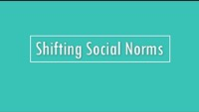
Notes:
REMARQUE POUR LE FACILITATEUR : Il s'agit d'un clip optionnel de la vidéo SNET. Vous pouvez utiliser cette vidéo pour remplacer les diapositives « Qu'est-ce que le SNET » ? et « Utiliser le SNET » (les deux diapositives suivantes).
REMARQUE POUR LE PRÉSENTATEUR: Cette courte vidéo donne un aperçu du SNET.

Slide 30
RESSOURCE
Qu’est-ce que le SNET ?
Un outil participatif d'apprentissage et d'action qui guide une « exploration des normes sociales » rapide.
Permet d'identifier rapidement les groupes de référence et les normes sociales qui influencent les comportements.
Offre des conseils sur la façon d'utiliser l'information dans la conception du programme, l'ajustement de la stratégie et l'évaluation.
Notes:
REMARQUE POUR LE PRÉSENTATEUR : Alors, qu'est-ce que le SNET ? L'outil d'exploration des normes sociales ou "SNET" est un outil d'apprentissage et action (APA) –qui informe un processus d'exploration des normes sociales. Le SNET est conçu pour être un outil d'évaluation rapide, et en tant que tel, il s'agit d'un processus qualitatif en équipe. En tant qu'outil, le SNET guide les utilisateurs étape par étape. En effectuant une exploration des normes sociales à l'aide du SNET, les programmes sont en mesure de déterminer les groupes de référence et les normes pertinentes, ainsi que la manière dont les normes fonctionnent et sont maintenues en place dans chaque contexte, y compris par le biais de sanctions positives ou négatives. Les programmes peuvent ensuite utiliser ces informations dans la conception des programmes, l'ajustement des stratégies et l'évaluation.
RÉFÉRENCES :
Passages Project and Learning Collaborative to Advance Normative Change, Social Norms Exploration Tool (Washington, DC : Institute for Reproductive Health, Georgetown University, 2020).

Slide 31
OUTIL D'EXPLORATION DES NORMES SOCIALES
Utilisation de l'outil SNET
À qui s'adresse-t-il ? Les planificateurs et les responsables de la mise en œuvre de projets, en particulier ceux qui se concentrent sur les programmes communautaires.
Que contient-il ? Des informations de base et des modèles pour l'orientation et l'utilisation de l'exploration des normes sociales.
Quand est-il utilisé ? Facilement intégrable aux différentes phases de programmes nouveaux ou existants.
Notes:
REMARQUE POUR LE PRÉSENTATEUR : Maintenant, qui devrait utiliser SNET, comment et quand le faire ? Le SNET s'adresse principalement aux planificateurs et aux responsables de la mise en œuvre de programmes ayant une expérience de la programmation du développement communautaire. Il n'est pas nécessaire que vous ayez une expertise technique en matière de normes sociales ou de recherche participative. Le SNET est idéalement utilisé avant la mise en œuvre d'un programme, afin d'informer les stratégies de changement de normes pour atteindre les objectifs du programme. Le SNET peut également être utilisé en milieu de programme pour corriger le tir. Nous avons constaté que le SNET est applicable dans une variété de contextes et de programmes, bien que le matériel doive être modifié pour s'adapter au contexte dans lequel votre programme se déroule.
RÉFÉRENCES : Passages Project and Learning Collaborative to Advance Normative Change, Social Norms Exploration Tool (Washington, DC: Institute for Reproductive Health, Georgetown University, 2020).

Slide 32
Apprendre par la participation
L'approche de l'exploration des normes sociales …
✓
✓
✓
Utilise une variété de méthodes participatives et visuelles sous forme d'entretiens et de discussions de groupe pour se renseigner sur les communautés et s'engager avec elles.
Permet de partager des informations avec une analyse qui sert de catalyseur à la communauté pour agir sur ce qui est découvert dans un contexte donné.
Fournit la base de l'outil SNET du début à la fin et renforce ainsi les capacités du personnel.
Notes:
REMARQUE POUR LE FACILITATEUR : Cette diapositive est animée. Pour chacune des cases, le texte ci-dessous apparaîtra un par un, de gauche à droite, afin que les participants puissent se concentrer sur chaque point.
REMARQUE POUR LE PRÉSENTATEUR :
[Cliquez pour l'animation]
Bien qu'il s'agisse d'un outil de consultation puissant, le SNET offre la possibilité d'aller au-delà de la simple consultation et de promouvoir la participation active des communautés aux questions et aux interventions qui façonnent leur vie. Encore une fois, les approches participatives pour l'apprentissage s'engagent avec les communautés ; le SNET combine une boîte à outils toujours plus grande de méthodes participatives et visuelles avec des méthodes d'entretien naturelles et est destiné à faciliter un processus d'analyse et d'apprentissage collectif.
[Cliquez pour l'animation]
Outil participatif, le SNET permet aux personnes vivant dans un cadre donné (c'est-à-dire un contexte local) de partager leurs perceptions et d'identifier, de hiérarchiser et d'évaluer les problèmes sociaux et autres en fonction de leur connaissance des conditions locales. La recherche extractive plus traditionnelle a tendance à "consulter" les communautés, puis à emporter les résultats pour les analyser, sans garantie qu'ils seront pris en compte.
[Cliquez pour l'animation]
En revanche, les outils participatifs combinent le partage des idées avec l'analyse et, en tant que tels, servent de catalyseur à la communauté elle-même (aux côtés du personnel du programme) pour agir sur ce qui est découvert.
RÉFÉRENCES :
Passages Project and Learning Collaborative to Advance Normative Change, Social Norms Exploration Tool (Washington, DC: Institute for Reproductive Health, Georgetown University, 2020).
Sarah Thomas, What is Participatory Learning and Action (PLA): An Introduction University of Wolverhampton, Centre for International Development and Training. http://idp-key-resources.org/documents/0000/d04267/000.pdf.

Slide 33
Le SNET évalue les normes dans deux des cinq phases.
ACTIVITÉ D'ÉVALUATION | ACTIVITÉS SNET | OBJECTIF PRINCIPAL
IDENTIFIER LES GROUPES DE RÉFÉRENCE | Mes réseaux sociaux | Découvre quelles sont les personnes qui exercent une influence en fournissant des orientations, des informations, des conseils ou un soutien sur une question spécifique.
Les cinq pourquoi | Explorer les normes sociales qui influencent le comportement en question, apprendre lesquelles sont les plus influentes, et comprendre dans quelle mesure les normes influencent les comportements et les conséquences (sanctions) du non-respect d'une norme.
EXPLORER LES NORMES
Analyse de l'arbre à problèmes | Comme ci-dessus (les 5 pourquoi),, cet exercice permet d'identifier les causes sociales et non sociales du comportement de manière plus spécifique et en temps réel.
Vignettes | Comme ci-dessus (les 5 pourquoi et l'arbre à problèmes), cette activité peut également révéler un contexte plus large et une analyse plus nuancée avec un bon approfondissement.
Notes:
REMARQUE POUR LE FACILITATEUR : Passez en revue cette diapositive à l'avance pour préparer les points de discussion. Il s'agit d'un résumé rapide des approches incluses dans le SNET, et les facilitateurs ne doivent pas s'attarder sur cette diapositive.
REMARQUE POUR LE PRÉSENTATEUR : Le SNET comprend cinq phases ; dans deux d'entre elles, les normes sont évaluées au niveau de la communauté. Ce tableau présente les activités associées aux deux objectifs d'évaluation du SNET : identifier les groupes de référence et explorer les normes sociales.
[Pour les deux phases sur le terrain, la première se concentre sur l'identification des groupes de référence, pour laquelle un exercice rapide est fourni. [Lire le contenu de la table]
[Pour la deuxième phase sur le terrain, le SNET propose trois options pour explorer les normes au sein des communautés ; l'utilisateur en choisit une. Sur le côté droit, vous voyez le but et les avantages des exercices. En tant qu'équipe de programme, vous planifiez et décidez ensemble quelle(s) option(s) fonctionnera(ont) le mieux dans votre contexte. [Lire le reste du contenu du tableau]
Au cours de la prochaine activité de groupe, vous aurez l'occasion d'essayer les activités « Cinq pourquoi » ou « Vignettes ».
RÉFÉRENCES :
Passages Project and Learning Collaborative to Advance Normative Change, Social Norms Exploration Tool (Washington, DC: Institute for Reproductive Health, Georgetown University, 2020).

Slide 34
Essayons : Application de l'outil d'exploration des normes sociales
SECTION 4
TRAVAIL EN GROUPE POUR PRATIQUER L'UTILISATION DE L'OUTIL D'EXPLORATION DES NORMES SOCIALES.
Notes:
REMARQUE POUR LE FACILITATEUR : Cette diapositive marque le début de la section sur le travail en groupe. Il est essentiel que vous passiez en revue cette section avant d'animer. C'est important pour la fluidité et la compréhension générale, mais surtout parce qu'il y a deux options pour le travail de groupe, et vous devrez choisir à l'avance laquelle faire.
L'option 1 sera si cette formation se déroule avec diverses personnes provenant de différents milieux, projets, organisations. Vous utiliserez une étude de cas pour étayer les activités.
L'option 2 sera si cette formation a lieu avec des personnes du même projet. Vous leur demanderez d'utiliser leur programme pour fonder les activités.
Notez que pour l'une ou l'autre option, vous expliquerez l'exercice, puis vous réunirez le groupe pour une réflexion en plénière avant de clore cette section.
Veuillez supprimer/masquer l'option de travail en groupe que vous avez choisi de ne pas utiliser.
REMARQUE POUR LE PRÉSENTATEUR : Nous allons maintenant l'essayer en nous divisant en groupes pour mener des activités visant à informer une évaluation des normes ensemble.

Slide 35


ÉTUDE DE CAS TULONGE AFYA, TANZANIE
ACTIVITÉ DE GROUPE
Évaluation des normes sociales à l'aide du SNET
Photo credit: USAID TULONGE AFYA – April, 2019
Notes:
REMARQUE POUR LE FACILITATEUR : Vous ne montrerez les diapositives de cette étude de cas que si vous faites un travail de groupe Option 1.
REMARQUE POUR LE PRÉSENTATEUR : Afin d'informer nos activités ensemble, je vais fournir une étude de cas afin que nous puissions utiliser ce contexte de programme pour mener nos activités. Pour pratiquer les évaluations de normes, notre étude de cas d'aujourd'hui sera un projet de l'USAID et de FHI 360 qui vise à améliorer la santé des femmes et des jeunes en Tanzanie, appelé Tulonge Afya, qui signifie « parlons de la santé » en kiswahili.

Slide 36
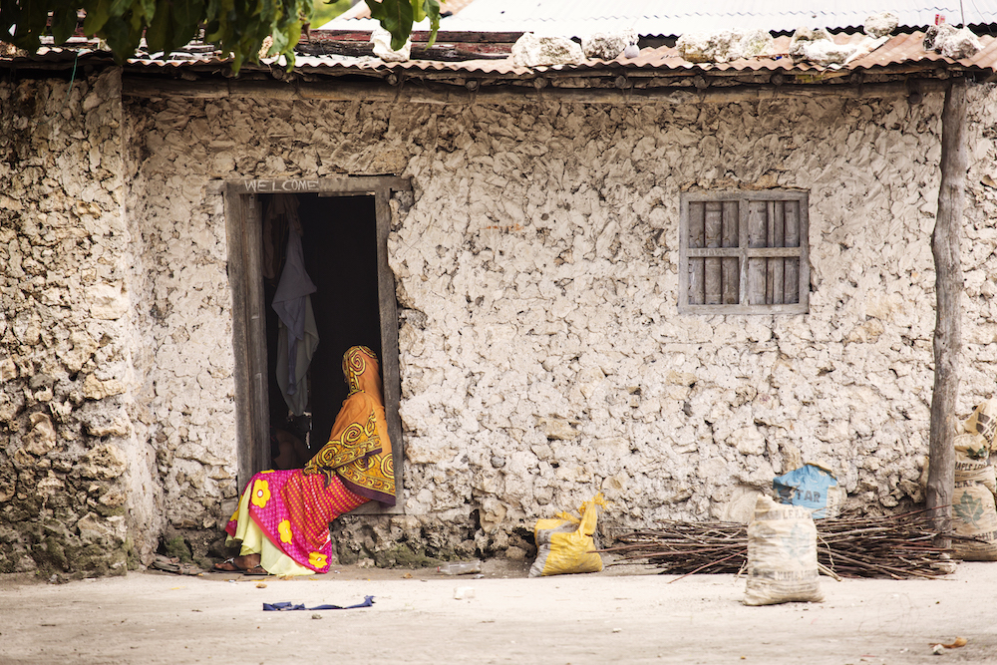
Fondation du programme
ÉTUDE DE CAS
En Tanzanie, les résultats en matière de santé, y compris la santé reproductive, sont plus mauvais de manière disproportionnée pour les femmes et les jeunes.
La prise de décision au sein du foyer, y compris pour les décisions de santé comme la planification familiale, est considérée comme le domaine des hommes.
Les femmes mariées sont censées avoir de nombreux enfants.
Les hommes et les femmes célibataires ne sont pas censés être sexuellement actifs.
La planification familiale est considérée comme inappropriée pour les jeunes femmes non mariées.
Photo credit: danm/Getty Images
Notes:
REMARQUE POUR LE PRÉSENTATEUR: Lire la diapositive

Slide 37
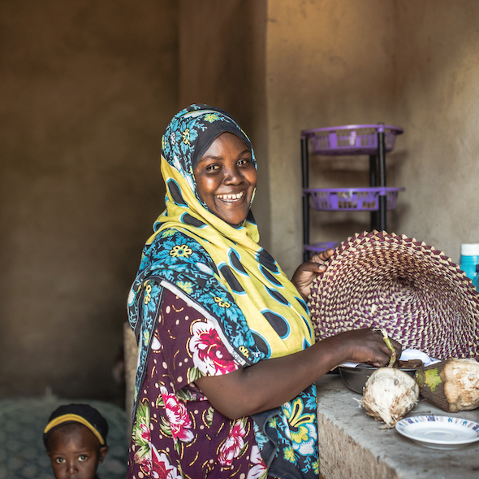
Composantes de l'intervention
ÉTUDE DE CAS
L'équipe de Tulonge Afya a développé deux plateformes, l'une pour les femmes enceintes et les adultes soignants (NAWEZA) et l'autre pour les jeunes de 15 à 24 ans (SITETEREKI), qui comprenaient une série d'activités et d’outils de SBC pour atteindre les groupes clés :
Activités NAWEZA : émissions de radio, spots, médias sociaux, radio communautaire, théâtre communautaire, dialogue en petits groupes, conseils aux ménages et aux établissements de santé, et matériel de soutien.
Activités SITETEREKI : émissions de radio, spots, radio communautaire, théâtre magnétique pour les jeunes, dialogue en petits groupes, orientation vers des services, conseils aux ménages et aux établissements de santé, documents imprimés de soutien et guides de messages.
Photo credit: zeljkosantrac/Getty Images
Notes:
EMARQUE POUR LE PRÉSENTATEUR :
Le projet Tulonge Afya de FHI-360 catalyse les opportunités d'améliorer l'état de santé, en particulier chez les femmes et les jeunes, en transformant les normes socioculturelles et en soutenant l'adoption de comportements plus sains.
Le personnel de Tulonge Afya a suivi le processus SNET pour identifier les comportements d'intérêt et les populations cibles, ainsi que pour établir le but et les objectifs spécifiques de l'activité.
Tulonge Afya comprend deux plateformes : - une pour les femmes enceintes et les adultes soignants, appelée NAWEZA, et une autre pour les jeunes, âgés de 15 à 24 ans, appelée SITETEREKI, qui comprend une série d'activités et d’outils SBC et des activités pour atteindre les groupes clés :
Les activités de NAWEZA comprennent des émissions de radio, des spots, des médias sociaux, des radios communautaires, du théâtre communautaire, des dialogues en petits groupes, des conseils aux ménages et aux établissements de santé, des supports de soutien.
Les activités de SITETEREKI comprennent des émissions de radio, des spots, des radios communautaires, des théâtres magnétiques pour les jeunes, des dialogues en petits groupes, des orientations vers des services, des conseils aux ménages et aux établissements de santé, des documents imprimés de soutien et des guides de messages.
RÉFÉRENCES :
Présentation générale de l'USAID Tulonge Afya FP et fiche d'information sur le projet USAID TULONGE AFYA.

Slide 38

Périmètre d’exploration des normes
TULONGE AFYA
Les principaux groupes et comportements explorés par Tuloge Afya sont les suivants :
1. Adultes (NAWEZA) 18-49 ans
Utilisation de méthodes contraceptives modernes.
Discussion de la planification familiale avec les partenaires.
Recherche de soins de santé pour les options de planification familiale post-partum.
Utilisation d'une contraception moderne après l'accouchement pendant 24 mois..
2. Jeunes (SITETEREKI) 15-24 ans
Utilisation de méthodes contraceptives modernes.
Retarder les premières grossesses et espacer les grossesses futures.
Utilisation correcte et constante du préservatif.
3. Agents de santé
Conseil en planification familiale sur la gamme des options de planification familiale post-partum disponibles.
Fournir aux jeunes des services de santé reproductive de haute qualité, confidentiels et sans jugement.
Photo credit: Jasmin Merdan/Getty Images
Notes:
REMARQUE POUR LE PRÉSENTATEUR : Les principaux groupes et comportements explorés par Tuloge Afya sont les suivants :
Adultes (18-49 ans) sur la plateforme NAWEZA
Utilisation de méthodes contraceptives modernes.
Discussion de planification familiale avec les partenaires.
Recherche de soins de santé pour les options de planification familiale post-partum.
Utilisation d'une contraception moderne après l'accouchement pendant 24 mois.
Jeunes (15-24 ans) sur la plateforme SITETEREKI
Utilisation de méthodes contraceptives modernes.
Retarder les premières grossesses et espacer les grossesses futures.
Utilisation correcte et constante des préservatifs.
Agents de santé
Conseil en PF sur les différentes options de planification familiale post-partum disponibles.
Fournir aux jeunes des services de santé reproductive de qualité, confidentiels et sans jugement

Slide 39

Utilisation de l'outil SNET
TULONGE AFYA
L'équipe de Tulonge Afya a utilisé le SNET pour analyser les normes sociales qui empêchent le recours à la planification familiale dans les régions prioritaires.
Grâce au processus SNET, l'équipe a pu se faire une idée des groupes de référence et des normes liées à la planification familiale.
Le projet prévoit maintenant d'ajuster la mise en œuvre et de développer de nouvelles approches pour aborder ces normes..
Photo credit: Jasmin Merdan/Getty Images
Notes:
REMARQUE POUR LE PRÉSENTATEUR :
L'équipe de Tulonge Afya a utilisé le SNET pour analyser les normes sociales qui empêchent le recours à la planification familiale dans les régions prioritaires.
Grâce au processus SNET, l'équipe a obtenu des informations importantes sur les groupes de référence et les normes sociales prévalentes en matière de PF pour les groupes clés des cohortes d'adultes et de jeunes.
Les résultats du SNET ont permis à Tulonge Afya d'identifier les normes sociales qui empêchent l'adoption des comportements prioritaires en matière de PF.
Le projet prévoit maintenant d'approfondir la mise en œuvre du planning familial et de développer de nouvelles approches et de nouveaux matériels pour répondre à ces normes.
RÉFÉRENCES :
Passages Project and Learning Collaborative to Advance Normative Change, Social Norms Exploration Tool (Washington, DC: Institute for Reproductive Health, Georgetown University, 2020).

Slide 40
Options de travail en groupe
OPTION UN
OPTION DEUX
Outil d'exploration des normes sociales : exercices pratiques avec une étude de cas...
Arbre à problèmes
Vignettes
Cinq pourquoi
Outil d'exploration des normes sociales : exercices pratiques pour votre programme...
Arbre à problèmes
Vignettes
Cinq pourquoi
Notes:
REMARQUE POUR LE PRÉSENTATEUR : Expliquez aux participants qu'ils auront l'une des deux options suivantes pour compléter un exercice à venir. Ils peuvent s'appuyer sur une étude de cas décrite dans leurs documents, ou utiliser leur propre programme comme exemple pour réaliser l'exercice.
Répartissez les participants en groupes en fonction de leur choix de l'étude de cas fournie ou de leur propre programme. Utilisez la diapositive suivante pour organiser les groupes. Une fois dans leurs groupes, les participants ont la possibilité de travailler sur un arbre à problèmes, une vignette ou l'exercice des cinq pourquoi.

Slide 41
Exercices d'exploration des normes sociales
 | Arbre à problèmes | Les cinq pourquoi | Vignette
Option 1 : utiliser une étude de cas
Option 2 : Utiliser l'intervention de votre programme
Notes:
REMARQUE POUR LE FACILITATEUR : Cette diapositive n'est pas destinée à être montrée ; elle a pour but de vous aider à vous organiser. Vous pouvez la montrer ou la reproduire sur un tableau, si cela vous est utile.

Slide 42

Instructions
ACTIVITÉ DE GROUPE
Dans votre salle de réunion, revoyez les informations sur l'étude de cas.
Passez en revue l'exercice SNET qui vous a été attribué (soit des vignettes, soit cinq pourquoi).
Discutez pour déterminer rapidement les groupes de référence. Faites l'exercice pour l'outil que vous avez choisi et notez votre travail sur la feuille Google.
Préparez-vous à partager les résultats de votre travail de groupe en utilisant le document 4C.
BREAKOUT
ROOMS
Notes:
REMARQUE POUR LE FACILITATEUR : Pour cette diapositive, vous lirez les remarques ci-dessous et permettrez aux participants de poser des questions ou d'apporter des précisions sur le processus. Ensuite, les participants seront partagés en petits groupes. Nous vous recommandons d'utiliser des feuilles Google partagées ou un autre format pour que les groupes puissent enregistrer les discussions.
REMARQUE POUR LE PRÉSENTATEUR : Pour ce travail de groupe, l'objectif est d'utiliser l'étude de cas du programme pour évaluer les normes afin d'informer les programmes, en utilisant un outil d'évaluation - soit une vignette, soit les cinq pourquoi. En utilisant un comportement clé de l'exemple de l'étude de cas, nous allons nous séparer en groupes et tester deux activités participatives différentes pour évaluer les normes sociales. Nous ferons preuve de créativité pour tester l'approche et obtenir des résultats illustratifs. Pour terminer, nous nous réunirons pour écouter les résultats de chaque groupe et discuter de l'expérience d’utilisation de l'activité. Quelques questions principales orienteront notre discussion. Avant de nous répartir dans nos groupes, attribuons au hasard les deux types d'exercices aux groupes.

Slide 43
Questions à considérer lors du compte-rendu
ACTIVITÉ DE GROUPE
Décrivez votre activité aux autres groupes (cinq pourquoi ou vignette).
Votre évaluation a-t-elle répondu aux quatre questions critiques de l'exploration des normes sociales ?
Qui étaient les groupes de référence identifiés ?
Quelles normes sociales sont apparues ?
Quels autres facteurs sont apparus ?
BREAKOUT
ROOMS
Notes:
REMARQUE POUR LE FACILITATEUR : Envoyez les participants dans les salles de réunion et activez la feuille Google. Si vous utilisez une autre méthode que la feuille Google , modifiez les remarques pour le présentateur ci-dessous pour refléter l'autre plateforme.
REMARQUE POUR LE PRÉSENTATEUR : Une fois que votre groupe a terminé l'activité, vous devrez vous préparer à faire un rapport au grand groupe, quelle que soit la méthode d'affectation sur laquelle vous avez travaillé. Chaque groupe enregistrera les points clés de sa discussion dans la feuille Google. Vous aurez également accès à ces questions dans vos groupes !

Slide 44
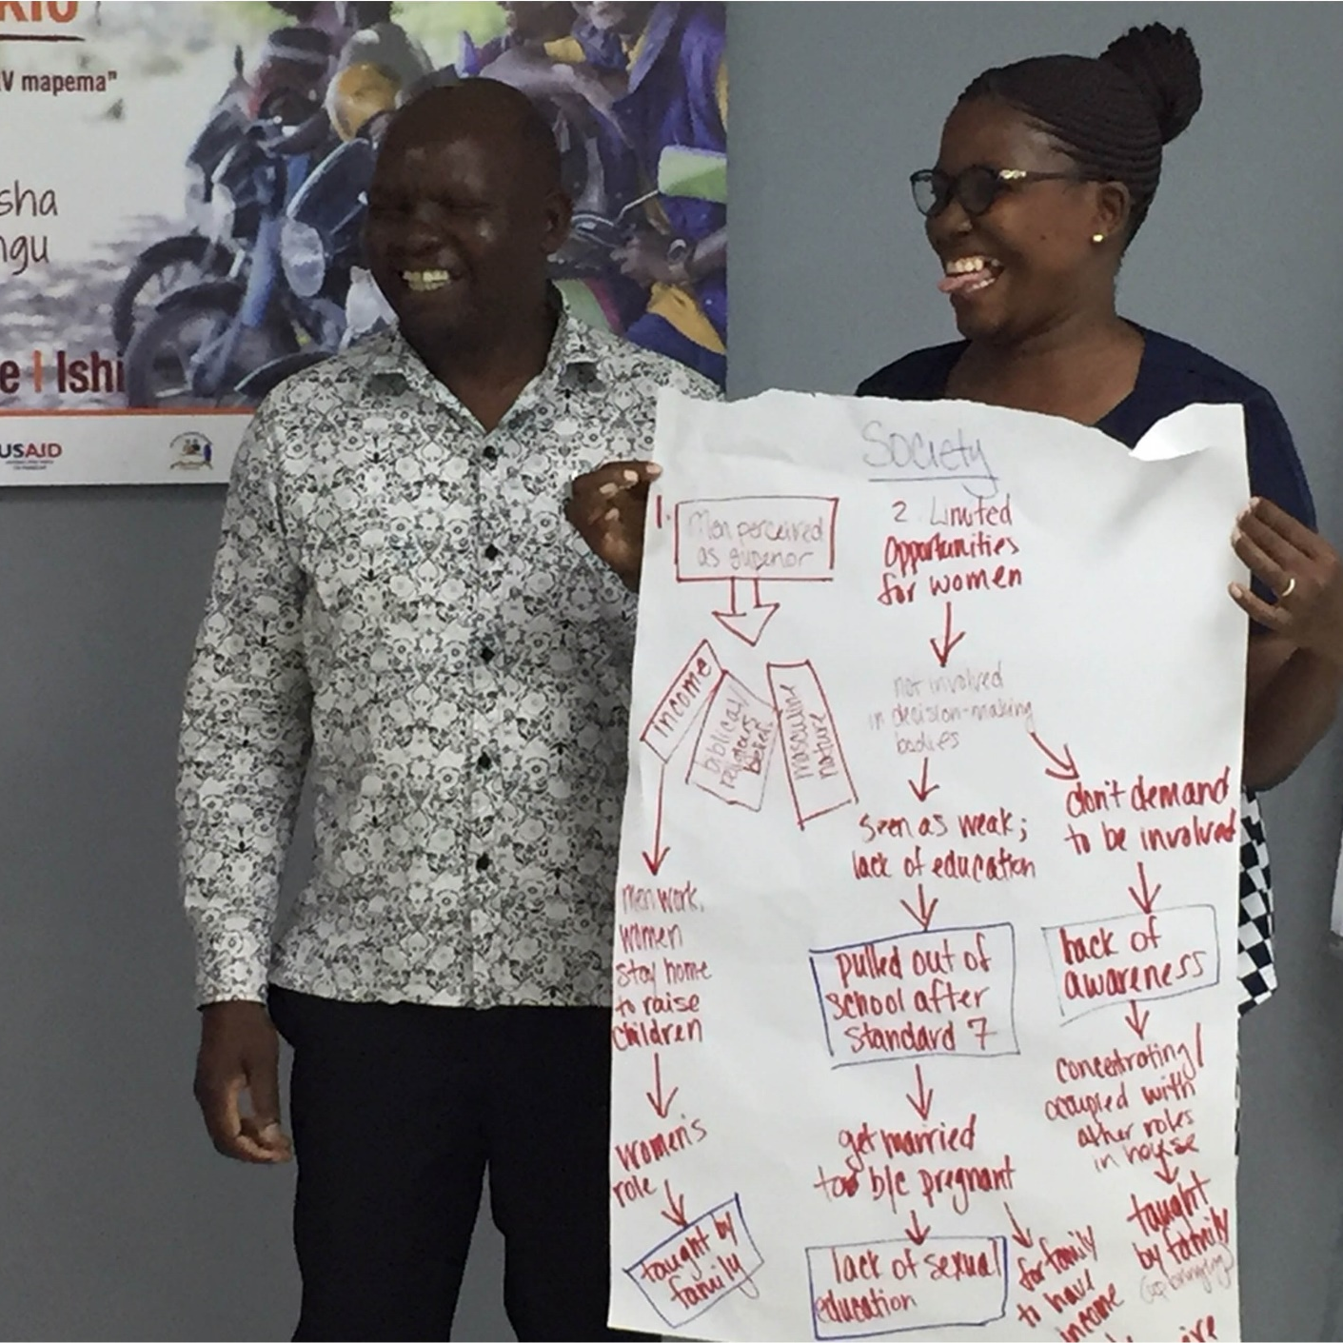
Cinq pourquoi
TRAVAIL EN GROUPE ACTIVITÉ 1- CINQ POURQUOI
Dans votre groupe, sélectionnez l'un des comportements d'intérêt de l'étude de cas et demandez « pourquoi cela se produit-il » ?
Pour chaque explication qui émerge, demandez à nouveau « pourquoi » ? quatre fois de plus, en explorant plus profondément dans chaque explication donnée (vous ferez cela pour chaque « pourquoi » que vous avez énuméré au début).
Examinez les facteurs qui ont émergé et encerclez ceux qui sont axés sur les normes.
Une fois sélectionnés, discutez de chacun des facteurs encerclés axés sur les normes. Pourquoi cela se produit-il ? Existe-t-il des sanctions positives ou négatives pour le respect/ non respect des normes ?
BREAKOUT
ROOMS
Photo credit: Institute for Reproductive Health
Notes:
ACTIVITÉ OPTION 1 CINQ POURQUOI
REMARQUES POUR LE FACILITATEUR : Cette diapositive ne doit être montrée qu'au groupe qui travaille sur les cinq pourquoi. Demandez aux participants de se référer aux polycopiés correspondants à ces instructions pour cet exercice.
REMARQUE POUR LE PRÉSENTATEUR : Les cinq pourquoi permettent d'identifier les raisons (ou causes profondes) d'un comportement et de hiérarchiser les raisons les plus importantes. Pour les cinq pourquoi, vous utiliserez le comportement identifié qui vous intéresse et vous utiliserez des techniques d'approfondissement et de fouille pour vous concentrer sur les raisons de ce comportement et découvrir les facteurs sous-jacents. Pour chaque explication qui émerge pour expliquer le "pourquoi" d'un comportement, demandez "pourquoi ?" quatre fois de plus, en approfondissant chaque explication donnée (vous ferez cela pour chaque "pourquoi ?" que vous avez d'abord énuméré). Examinez les facteurs qui sont apparus et encerclez ceux qui sont axés sur les normes. Une fois sélectionnés, discutez de chacun des facteurs encerclés axés sur les normes. Pourquoi cela se produit-il ? Existe-t-il des sanctions positives ou négatives pour le respect ou le non-respect des normes ?
RÉFÉRENCES :
Passages Project and Learning Collaborative to Advance Normative Change, Social Norms Exploration Tool (Washington, DC: Institute for Reproductive Health, Georgetown University, 2020).

Slide 45
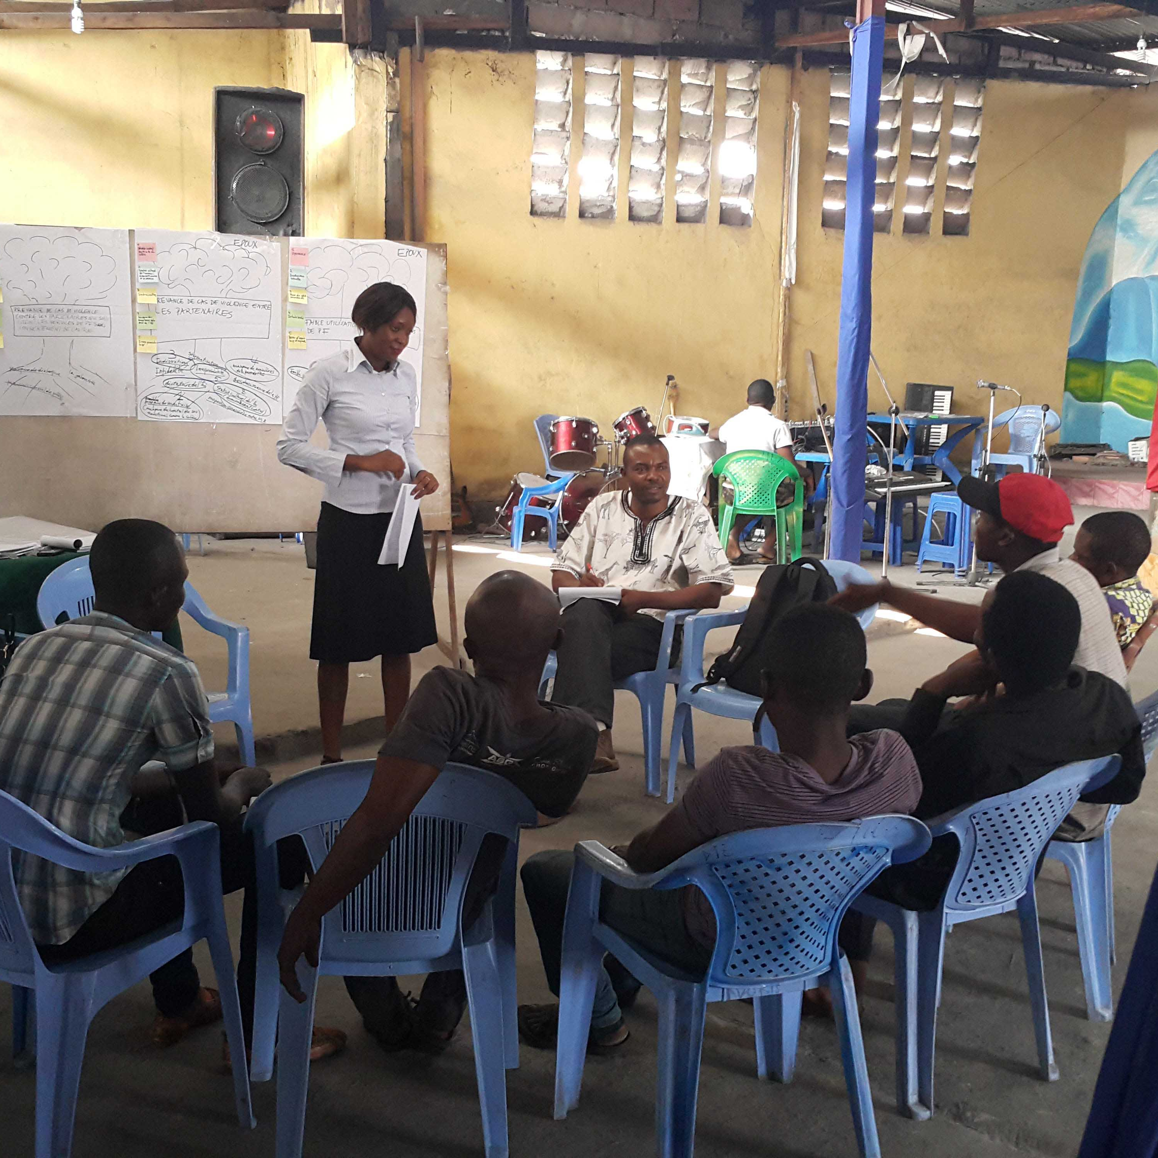
Vignettes
TRAVAIL EN GROUPE ACTIVITÉ 2—VIGNETTE
En utilisant l'étude de cas, développez une vignette (histoire courte) pour les discussions de groupe qui se concentre sur un comportement que vous pensez être contextuellement pertinent.
Votre vignette doit être une histoire et comporter les éléments suivants :
  Une introduction au contexte ; soyez précis mais simple.
  Une situation concernant le comportement/l'absence d'un comportement.
  Une situation dans laquelle une norme sociale est remise en question ou enfreinte (et les sanctions).
  Des groupes de référence.
  Des questions ouvertes pour s'engager dans l'histoire sur les normes.
BREAKOUT
ROOMS
Photo credit: Institute for Reproductive Health
Notes:
ACTIVITÉ OPTION 2 VIGNETTES
REMARQUES POUR LE FACILITATEUR : Cette diapositive ne doit être montrée qu'au groupe qui travaille sur les vignettes. Demandez aux participants de se référer aux polycopiés correspondants avec les instructions pour cet exercice.
REMARQUE POUR LE PRÉSENTATEUR : Les vignettes sont des histoires fictives qui permettent d'explorer les normes sociales qui influencent le ou les comportements qui nous intéressent et de comprendre dans quelle mesure les normes ou les sanctions influencent les comportements. Vous développerez une vignette (histoire courte) pour des discussions de groupe centrées sur un comportement qui, selon vous, serait contextuellement pertinent. Votre vignette doit être une histoire et comporter les éléments suivants :
Une introduction au contexte ; soyez précis mais simple, présentez une situation concernant le comportement ou l'absence de comportement.
Une situation dans laquelle une norme sociale est remise en question ou enfreinte (et les sanctions).
Des groupes de référence.
Des questions ouvertes pour s'engager dans l'histoire des normes.
RÉFÉRENCES :
Passages Project and Learning Collaborative to Advance Normative Change, Social Norms Exploration Tool (Washington, DC : Institute for Reproductive Health, Georgetown University, 2020).

Slide 46
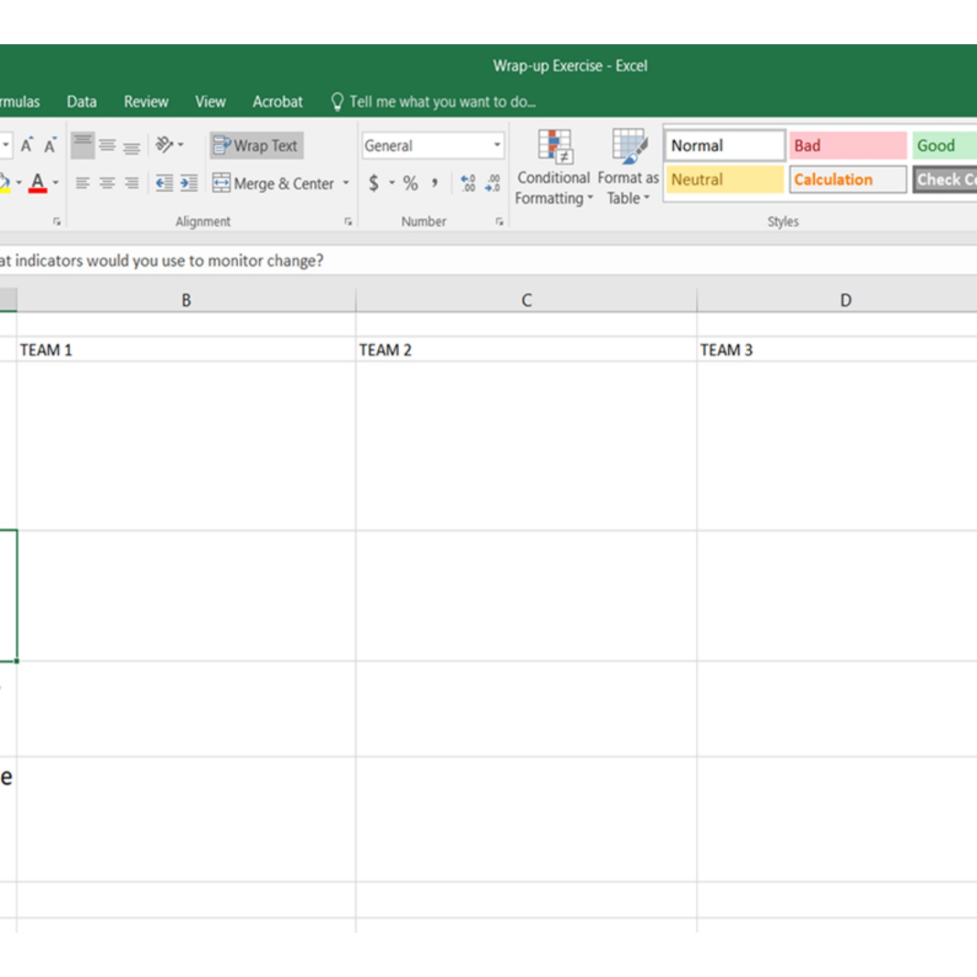
Compte-rendu sur l'évaluation des normes
DISCUSSION EN PLÉNIÈRE
Décrivez votre activité aux autres groupes (cinq pourquoi ou vignette).
Votre évaluation a-t-elle répondu aux quatre questions critiques de l'exploration des normes sociales ?
Quels groupes de référence ont été identifiés ?
Quelles normes sociales sont apparues ?
Quels autres facteurs sont apparus ?
GOOGLE
SHEET
Notes:
COMPTE RENDU
REMARQUES POUR LE FACILITATEUR : Faites revenir les petits groupes des salles de réunion. Affichez la feuille Google montrant les résultats de chaque groupe, un par un. Vous pouvez choisir de démasquer cette diapositive pour la montrer à l'écran avant d'afficher la feuille Google.
Chaque groupe présente d'abord les résultats de son activité :
Quel outil d'évaluation des normes le groupe a-t-il utilisé (cinq pourquoi ou vignette) ?
Votre évaluation a-t-elle répondu aux quatre questions essentielles de l'exploration des normes sociales ? [Qu'est-ce qui a été couvert et qu'est-ce qui a été mal couvert ou omis ?
Quels groupes de référence ont été identifiés ?
Quelles normes sociales ont émergé ?
Quels autres facteurs sont apparus ?

Slide 47
Questions de réflexion finale …
TRAVAIL EN GROUPE
En général, était-ce facile, moyen ou difficile à réaliser ?
Qu'est-ce qui vous a surpris dans votre travail d'évaluation des normes ? Y a-t-il eu des moments de révélation, un déclic ?
Qu'est-ce qui diffère, selon vous, entre ces approches et d'autres évaluations formatives que vous avez réalisées ou que vous réalisez actuellement ?
Comment pourriez-vous intégrer ces approches ou ces questions axées sur les normes dans vos évaluations formatives ?
CHAT
BOX
Notes:
COMPTE RENDU
REMARQUE POUR LE FACILITATEUR : Il s'agit de questions finales à poser en plénière (si le temps le permet, si c'est un problème – faites au mieux ). Ce sont des questions de réflexion plus générales pour créer un pont entre les activités et la section de clôture à venir.
REMARQUE POUR LE PRÉSENTATEUR : Pour clore notre exploration des normes, je voulais prendre le temps de réfléchir à quelques questions finales...
Qu'est-ce qui vous a surpris dans votre travail d'évaluation des normes ? Avez - vous eu un déclic, une révélation ?
En quoi ces approches diffèrent-elles des autres évaluations formatives que vous avez réalisées ou que vous êtes en train de réaliser ?
Comment pourriez-vous intégrer ces approches ou ces questions axées sur les normes dans vos évaluations formatives ?

Slide 48



Que se passe-t-il ensuite dans une évaluation des normes ?
COMPILER
FOCUS
CRÉER
Compilez les informations que vous avez identifiées ou générées et examinez-les. Si vous collectez des données primaires, vous voudrez identifier les similitudes et les différences entre les sites ou les groupes de personnes.
Concentrez-vous sur les résultats et les facteurs normatifs. Décomposez-les pour reconnaître les types de normes ou comprendre les sanctions et les récompenses.
Produisez une courte liste de conclusions (un rapport succinct) dans le cadre de votre évaluation afin d'informer les actions à venir du programme.
Notes:
REMARQUE POUR LE FACILITATEUR : Il s'agit de la dernière diapositive de cette section, avant la section de clôture. Elle a pour but d'aider à clore le travail de groupe et de faire le lien avec quelques diapositives récapitulatives sur ce qui va suivre. Avant de passer à la section finale, lisez les points de cette diapositive.
REMARQUE POUR LE PRÉSENTATEUR : Maintenant que vous avez pratiqué certaines activités participatives du SNET, nous allons parler un peu de ce qu'un programme pourrait en faire. Une fois qu'ils ont les résultats en main, les programmes doivent donner un sens à ces résultats et prendre des mesures. Indépendamment de la manière dont vous avez mené l'évaluation (n'oubliez pas qu'elle peut être réalisée à différents moments et selon différentes approches), vous devrez :
Compiler les informations que vous avez identifiées ou générées et les examiner. Si vous collectez des données primaires, vous devrez identifier les similitudes et les différences entre les sites ou les groupes de personnes.
Vous concenter sur les résultats et les facteurs normatifs. Décomposez-les pour reconnaître les types de normes ou comprendre les sanctions et les récompenses.
Et créer une courte liste de conclusions (un rapport succinct) dans votre évaluation pour informer les actions futures du programme.
RÉFÉRENCES : Passages Project and Learning Collaborative to Advance Normative Change, Social Norms Exploration Tool (Washington, DC : Institute for Reproductive Health, Georgetown University, 2020).

Slide 49
Utiliser les résultats de l'évaluation pour prendre des mesures
SECTION 5
Appliquer les résultats de l'évaluation des normes sociales pour la conception et la mise en œuvre
Notes:
REMARQUE POUR LE FACILITATEUR : Réunissez le groupe pour l'avant-dernière section de ce module - et une dernière discussion plénière sur les implications plus larges de ce type d'évaluations.
REMARQUE POUR LE PRÉSENTATEUR : Pour cette dernière section, je vais donner un aperçu de la façon dont un programme pourrait prendre des mesures en utilisant les résultats de leurs évaluations des normes sociales, avant de conclure avec des réflexions finales.

Slide 50
Quelle est la prochaine étape de votre évaluation des normes ?
Considérations essentielles à l'adaptation de votre programme
Considération 1
Considération 2
Considération 3
Revoir les objectifs de votre programme
Déterminer les ajustements du programme qui peuvent être faits sur la base des résultats de l'évaluation des normes
Réfléchir aux principales conclusions tirées de l'évaluation des normes.
Notes:
REMARQUE POUR LE PRÉSENTATEUR : Une fois que vous avez effectué une évaluation des normes, vous pouvez vous demander " quelle est la prochaine étape ? ". Comme je l'ai résumé à la fin du travail de groupe, vous effectuez une analyse rapide, vous compilez, examinez et découvrez quelles seront les informations clés pour informer votre programme.
Dans le SNET, nous proposons trois considérations centrales pour continuer à se concentrer :
Il est important de garder à l'esprit vos objectifs initiaux pour l'évaluation des normes afin d'être sûr d'utiliser les résultats.
Gardez vos principales conclusions au centre des actions à entreprendre.
Et qu'est-ce qui pourrait être réalisable pour atteindre les objectifs et les conclusions ?
RÉFÉRENCES : Passages Project and Learning Collaborative to Advance Normative Change, Social Norms Exploration Tool (Washington, DC: Institute for Reproductive Health, Georgetown University, 2020).

Slide 51
Questions à considérer lors de l'ajustement de votre programme avec les résultats d'une évaluation des normes
Conception du programme | Mise en œuvre du programme | Suivi du programme | Évaluation du programme
Votre programme aborde-t-il actuellement le facteur clé (y compris les facteurs de normes sociales) qui influence les comportements d'intérêt ? Si non, quels sont les facteurs (y compris les normes sociales) que votre programme pourrait aborder ? | Les stratégies ou activités d'intervention doivent-elles être adaptées pour mieux prendre en compte les groupes de référence ? Les stratégies ou activités d'intervention doivent-elles être adaptées pour tenir compte des influences normatives sociales, y compris les groupes de référence pertinents, soit pour s'appuyer sur des normes positives, soit pour s'attaquer à des normes néfastes ? | Le cadre logique du programme doit-il être ajusté pour inclure les activités normatives - intrants, extrants, effets ? Le système de suivi recueille-t-il les informations correctes et pertinentes sur les normes auprès 1) des principaux groupes du programme et 2) des groupes de référence pertinents ? | Devez-vous apporter des changements à votre cadre d'évaluation qui reflètent les ajustements de la théorie du changement et de la stratégie ? Le plan d'évaluation prévoit-il de recueillir des informations correctes et pertinentes non seulement auprès des principaux groupes du programme, mais aussi auprès des groupes de référence ?
Notes:
REMARQUE POUR LE FACILITATEUR : Montrez cette diapositive mais concentrez-vous uniquement sur la première ligne de considérations. Vous montrerez d'abord le tableau, puis vous ne lirez que la première question de chaque colonne. Lisez chacune d'entre elles, puis expliquez que les autres sont axées sur les différents aspects du programme (conception, suivi, etc.). Expliquez que le tableau complet se trouve dans le SNET et qu'il s'agit d'un autre outil pour aider les programmes à réfléchir de manière pratique aux informations obtenues lors de l'exploration.
REMARQUE POUR LE PRÉSENTATEUR : En gardant à l'esprit les considérations centrales, le SNET fournit différentes façons de guider ensuite un programme pour analyser et appliquer rapidement les résultats. Ce tableau est l'un de ces moyens. Une autre méthode est une matrice où les résultats peuvent être appliqués par groupes cibles et par conception de programme. Selon les besoins du programme, l'une ou l'autre voie peut être empruntée. Souvent, une première étape utile peut consister à réfléchir à des questions comme celles-ci :
[Cliquez] Votre programme aborde-t-il actuellement les facteurs clés (y compris les facteurs de normes sociales) qui influencent les comportements d'intérêt ?
[Les stratégies ou activités d'intervention doivent-elles être adaptées pour mieux répondre aux groupes de référence ?
[Le cadre logique du programme doit-il être ajusté pour inclure les activités normatives - intrants, extrants, effets ?
[Ou devez-vous apporter des changements à votre cadre d'évaluation qui reflètent les ajustements de la théorie du changement et de la stratégie effectués dans les autres colonnes ?
Vous trouverez d'autres questions pour chacune d'entre elles dans SNET.
RÉFÉRENCES :
Passages Project and Learning Collaborative to Advance Normative Change, Social Norms Exploration Tool (Washington, DC: Institute for Reproductive Health, Georgetown University, 2020).

Slide 52
Les évaluations des normes sont souvent liées à la conception du programme, mais les résultats peuvent être appliqués tout au long du cycle de vie du programme.
DISCUSSION EN PLÉNIÈRE
Quels sont les types d'informations que vous collectez déjà dans votre programme et que vous pourriez exploiter pour obtenir des informations sur la recherche de normes ?
En quoi ces informations seraient-elles utiles aux programmateurs et aux évaluateurs ?
Pourriez-vous intégrer ce type de questionnement dans les évaluations que vous réalisez et les programmes que vous concevez ? Comment ?
Quand pourriez-vous utiliser de telles analyses dans le cycle d'évaluation ?
Comment pourriez-vous intégrer les apprentissages dans les théories du changement, les cadres logiques ou les plans de travail existants ?
CHAT
BOX
Photo credit: Jonathan Torgovnik/Getty Images/Images of Empowerment
Notes:
REMARQUE POUR LE FACILITATEUR : C'est la dernière diapositive basée sur le contenu. Les prochaines diapositives ne sont que des réflexions, puis des ressources pour des lectures supplémentaires. Lorsque vous présentez cette diapositive, tenez compte de l'ensemble du programme de formation et établissez des liens avec la session suivante, consacrée à la conception du programme.
REMARQUE POUR LE PRÉSENTATEUR : Pour terminer, quelques dernières questions pour vous tous. Je suis intéressé par vos idées sur les types d'ajustements qui pourraient être faits suite à la mise en œuvre de ce type d'évaluation rapide, ou si vous faites déjà ce genre de travail, comment pourriez-vous l'enrichir ?
Quels sont les types d'informations que vous recueillez déjà dans votre programme et que vous pourriez exploiter pour obtenir des informations sur la recherche de normes ?
En quoi ces informations seraient-elles utiles aux programmateurs et aux évaluateurs ?
Pourriez-vous intégrer ce type de questionnement dans les évaluations que vous réalisez et les programmes que vous concevez ? Comment ?
Quand pourriez-vous utiliser de telles analyses dans le cycle d'évaluation ?
Comment pouvez-vous intégrer les apprentissages dans les théories de changement, les cadres logiques ou les plans de travail existants ?

Slide 53
Principaux points à retenir
ÉVALUATION DES NORMES SOCIALES
Les approches d'évaluation formative existantes peuvent négliger les normes. Si le changement de normes est important pour votre programme, il est indispensable de procéder à une évaluation des normes.
Il est important de comprendre comment les normes influencent les comportements du programme.
L'évaluation des normes répond, pour un contexte donné, aux questions suivantes : (1) quelles sont les normes pertinentes? (2) qui sont les groupes de référence? (3) pourquoi les gens se conforment aux normes? et (4) quelles sont les normes les plus importantes?
Toutes les évaluations de normes ne sont pas parfaites ! Il vaut mieux avoir quelques informations solides que rien du tout. Faites ce que vous pouvez, mais veillez à ce que les résultats soient utilisés.
Il existe un certain nombre de ressources sur les évaluations des normes, notamment l'outil d'exploration des normes sociales (SNET).
Notes:
REMARQUE POUR LE FACILITATEUR : Lisez les remarques, répondez à toutes les questions.
REMARQUE POUR LE PRÉSENTATEUR : En résumé, nous partageons ici plusieurs points à retenir :
Les approches d'évaluation formative existantes peuvent négliger les normes. Si le changement de normes est un objectif, il est indispensable de procéder à une évaluation des normes.
Il est important de comprendre comment les normes influencent les comportements des programmes.
Les évaluations des normes répondent aux questions suivantes : (1) ce que sont les normes? (2) qui sont les groupes de référence? (3) pourquoi les gens se conforment aux normes? et (4) quelles normes sont les plus importantes?
Toutes les évaluations des normes ne sont pas parfaites ! Il vaut mieux avoir quelques informations solides que rien du tout. Faites ce que vous pouvez, mais veillez à ce que les résultats soient utilisés.
Il existe un certain nombre de ressources sur l'évaluation des normes, notamment l'outil d'exploration des normes sociales (SNET).

Slide 54
ÉVALUATION DES NORMES SOCIALES
Ressources
Passages Project and Learning Collaborative to Advance Normative Change, Social Norms Exploration Tool (Washington, DC: Institute for Reproductive Health, Georgetown University, 2020).
Leigh Stefanik and Theresa Hwang, Applying Theory to Practice: CARE’s Journey Piloting Social Norms Measures for Gender Programming (Cooperative for Assistance and Relief Everywhere, Inc. (CARE), 2017).
Mackie, Gerry, Francesca Moneti, Holly Shakya, and Elaine Denny. What Are Social Norms? How Are They Measured? New York and San Diego: UNICEF and University of California San Diego, 2015.
Thomas, Sarah. What is Participatory Learning and Action (PLA): An Introduction. Sarah Thomas, 2002.
Cislaghi, Beniamino and Lori Heise. Measuring Gender-Related Social Norms, Learning Report 1. London: Learning Group on Social Norms and Gender-related Harmful Practices of the London School of Hygiene & Tropical Medicine, 2016.
Notes:
REMARQUE POUR LE FACILITATEUR : Lisez les remarques, répondez à toutes les questions.
REMARQUE POUR LE PRÉSENTATEUR : En dehors du SNET, il n'y a pas d'autre outil/outil guidé disponible pour explorer et évaluer les normes des programmes. Cependant, de nombreuses ressources spécifiques aux projets sont disponibles en ligne. Comme mentionné précédemment dans ce module, CARE dispose de nombreuses ressources. De plus, il y a des rapports de réunions et d'ateliers sur la mesure des normes, qui se concentrent souvent sur l'identification des normes, ce qu'il faut savoir, comment agir, ou comment d'autres programmes ont fait ces choses. Et bien sûr, je vous encourage à revoir les ressources clés existantes avant de vous lancer dans ce travail.
RÉFÉRENCES POUR CE MODULE :
Passages Project and Learning Collaborative to Advance Normative Change, Social Norms Exploration Tool (Washington, DC: Institute for Reproductive Health, Georgetown University, 2020).
Leigh Stefanik and Theresa Hwang, Applying Theory to Practice: CARE’s Journey Piloting Social Norms Measures for Gender Programming (Cooperative for Assistance and Relief Everywhere, Inc. (CARE), 2017).
Desk review: Changing social norms: The development of a global M&E framework—Prepared for the social norms measurement meeting 15-16 December, 2016, UNICEF, New York.
Gerry Mackie et al., What Are Social Norms? How Are They Measured? (New York and San Diego: UNICEF and University of California San Diego).
Sarah Thomas, What is Participatory Learning and Action (PLA): An Introduction Sarah Thomas, http://idp-key-resources.org/documents/0000/d04267/000.pdf.
Ben Cislaghi and Lori Heise, Measuring Gender-Related Social Norms, Learning Report 1 (London: Learning Group on Social Norms and Gender-related Harmful Practices of the London School of Hygiene & Tropical Medicine, 2016).

Slide 55
Conclusion
Questions ? Commentaires ?
Ajoutez vos coordonnées ici.

Slide 56
Le programme de formation aux normes sociales du projet Passages a été préparé par l'Institute for Reproductive Health, Université de Georgetown (IRH) et le Centre pour l'égalité des sexes et la santé de l'Université de Californie à San Diego (GEH, UCSD) dans le cadre du projet Passages. Ce lexique et le projet Passages ont été rendus possibles grâce au soutien généreux du peuple américain par l'intermédiaire de l'Agence des États-Unis pour le développement international (USAID) dans le cadre de l'accord de coopération n° AID-OAA-A-15-00042. Le programme de formation a été traduit en français par le projet Breakthrough ACTION dans le cadre de l'accord de coopération n° AID-OAA-A-17-00017. Le contenu est la responsabilité de l'IRH et du GEH et ne reflète pas nécessairement les opinions de l'Université de Georgetown, de l'UCSD, de l'USAID ou du gouvernement des États-Unis.
Notes:
REMARQUE POUR LE FACILITATEUR : Il s'agit de la diapositive de titre pour le cours en cinq modules, « Évolution des normes sociales dans le cadre du changement social et de comportement », et elle n'est pas spécifique au module 2. Ne l'utilisez comme diapositive de départ que si vous présentez les cinq modules ou si vous souhaitez situer ce module dans le cadre plus large du programme. Si vous utilisez cette diapositive, assurez-vous qu'elle reflète le nom du présentateur et de l'organisation. Sinon, commencez à la diapositive 6.

